Slide 1
《危险化学品企业安全风险隐患排查治理导则》
解 读
张绍纯
浙江中一寰球安全科技有限公司
2021年11月8日

Slide 2
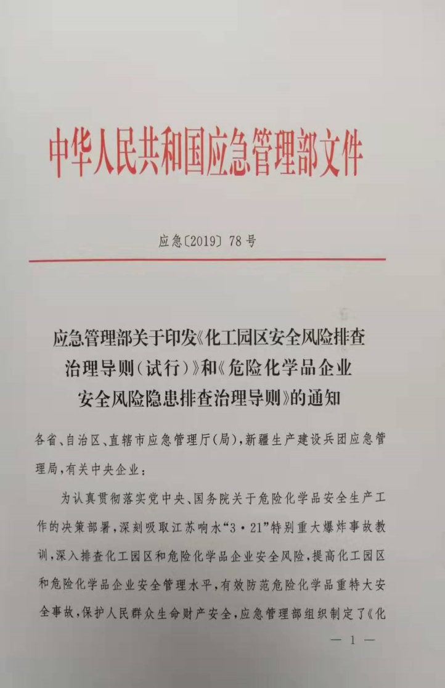
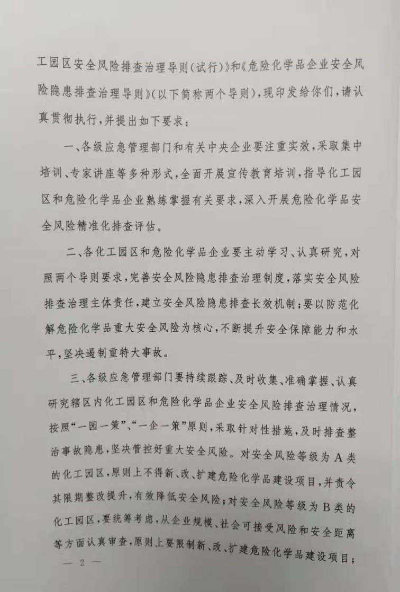
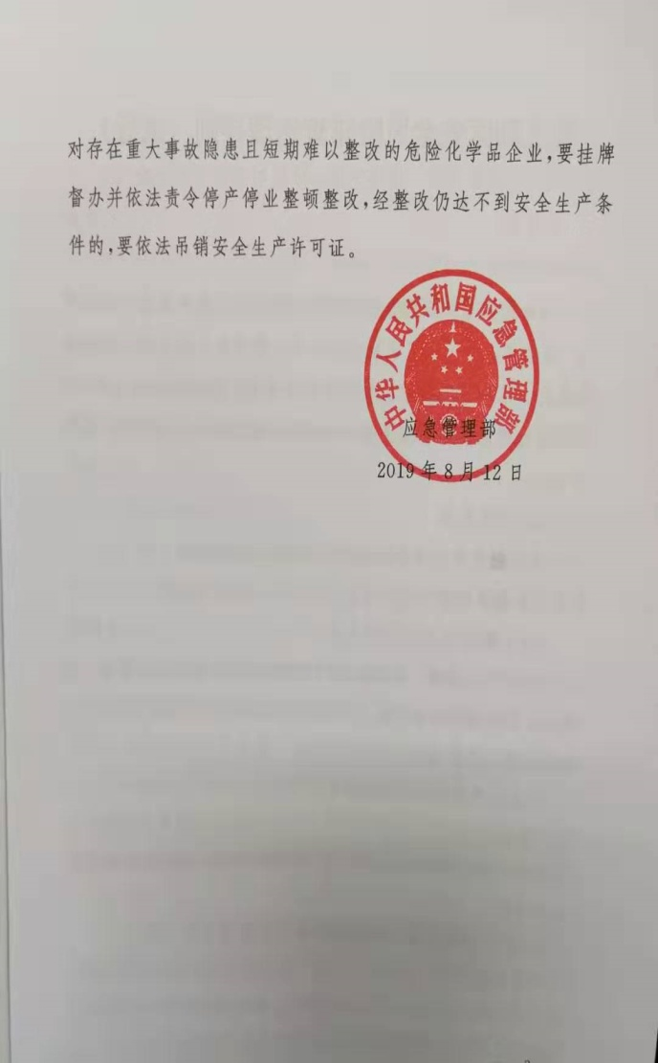

Slide 3
一、编制背景
二、编制思路和原则
三、主要内容
四、排查表中重点检查项
五、相关工作的要求

Slide 4
一、编制背景
二、编制思路和原则
三、主要内容
四、排查表中重点检查项
五、相关工作的要求

Slide 5
一、编制背景
◆危险化学品生产工艺复杂多样，生产条件苛刻，涉及的物料大多易燃易爆、有毒有害，特别是构成重大危险源的储存设施能量集中，一旦发生事故，往往后果严重。
◆准确识别、科学管控风险并及时排查治理隐患是提高企业安全管理水平、遏制事故发生的基础性工作和有效措施。
◆为深刻吸取江苏响水“3·21”等重特大爆炸事故教训，深入排查危险化学品企业安全风险，提高安全管理水平，有效防范危化品重特大安全事故。
◆《危险化学品企业事故隐患排查治理实施导则》（安监总管三〔2012〕103号，以下简称103号文）已执行多年，但随着安全生产要求越来越严，以近期发生的重特大事故所暴露出来的问题，需要编制新的导则。

Slide 6
一、编制背景
二、编制思路和原则
三、主要内容
四、排查表中重点检查项
五、相关工作的要求

Slide 7
二、编制思路和原则
一是坚持问题导向。深刻吸取近年来危险化学品重特大事故教训，深入剖析暴露的问题，提出针对性措施，纳入《企业导则》要求，推动相关企业对比全面排查风险、消除隐患，提高安全生产水平。
二是坚持科学方法。借鉴国际化工行业通用的、行之有效的化工过程安全管理方法，结合我国有关法律法规要求和当前危险化学品企业实际，将先进理念和实施要求有机地融合到《企业导则》中。
为什么以化工过程安全管理为主线编制导则？

Slide 8
二、编制思路和原则
三是坚持全面排查。坚持企业隐患排查全员参与，全方位、全天候排查，全过程管理的原则，紧紧围绕化工项目的全生命周期，开展风险识别和隐患排查工作，做到不遗漏每一个环节。事故教训（3.21、7.19、4.15）
四是坚持突出重点。瞄准危险化学品企业生产和作业过程中存在的重大风险因素和难点，如特殊作业、重点管控危险化学品等，专门编制了特殊管控措施检查表，全力推动管控大风险、消除大隐患。
解决怎么查、查什么、查后怎么办的问题

Slide 9
《危险化学品企业安全风险隐患排查治理导则》以PSM 为主线，综合标准化、过程安全管理以及各类法规、标准、文件的具体要求，排查内容包括但不限于以下方面：
（1）安全领导能力；
（2）安全生产责任制；
（3）岗位安全教育和操作技能培训；
（4）安全生产信息管理；
（5）安全风险管理；
（6）设计管理；
（7）试生产管理；
（8）装置运行安全管理；
（9）设备设施完好性；
（10）作业许可管理；
（11）承包商管理；
（12）变更管理；
（13）应急管理；
（14）安全事故事件管理。

Slide 10
三、主要内容
（一）总则。共3方面内容。介绍了导则编写的目的、适用范围，界定了安全风险、安全风险点、事故隐患定义及相互关系，突出了基于风险的隐患排查治理的导向，体现了基于风险的过程安全管理的理念。
●安全风险是某一特定危害事件发生的可能性与其后果严重性的组合；
●安全风险点是指存在安全风险的设施、部位、场所和区域，以及在设施、部位、场所和区域实施的伴随风险的作业活动，或以上两者的组合；
●对安全风险所采取的管控措施存在缺陷或缺失时就形成事故隐患，包括物的不安全状态、人的不安全行为和管理上的缺陷等方面。
如何理解隐患的定义？？

Slide 11
一、编制背景
二、编制思路和原则
三、主要内容
四、排查表中重点检查项
五、相关工作的要求

Slide 12
三、主要内容
（二）基本要求。共5方面内容。介绍了企业建立安全风险隐患排查工作机制和排查方法的要求。
●强调了企业是安全风险隐患排查治理的主体，要建立健全安全风险隐患排查治理长效工作机制，要求全体员工按照安全生产责任制要求参与安全风险隐患排查治理工作。
●明确了风险评估的方法与工具，对风险评估出的风险要实施安全风险分级管控。
●与原103号文相比，增加了精细化工企业应按要求开展反应安全风险评估的要求。

Slide 13
三、主要内容
（三）安全风险隐患排查方式及频次。共2方面内容。介绍了隐患排查的方式与频次。
●强调了要按照化工过程安全管理的要求，结合生产工艺特点，针对可能发生安全事故的风险点，全面开展安全风险隐患排查工作，做到安全风险隐患排查全覆盖，责任到人。
●明确了安全风险隐患排查的形式包括日常排查、综合性排查、专业性排查、季节性排查、重点时段及节假日前排查、事故类比排查、复产复工前排查和外聘专家诊断式排查等。
●明确了厂、车间、班组、巡检等各项安全风险排查工作的频次与开展风险评估的频次。强调了当企业安全生产状况发生重大变更时，应根据情况及时组织进行相关专业性进行排查。
●与原103号文相比，提出了加强在重点时段排查，增加了复产复工前排查和外聘专家诊断式排查的要求。

Slide 14
三、主要内容
（四）安全风险隐患排查内容
●明确了以化工过程安全管理的各要素为主线开展安全风险隐患排查，并在《关于加强化工过程安全管理的指导意见》（安监总管三〔2013〕88号）规定要素的基础上，进一步充实强化了化工安全管理要素，分列了安全领导能力、安全生产责任制、岗位安全教育和操作技能培训、安全生产信息管理、安全风险管理、设计管理、试生产管理、装置运行安全管理、设备设施完好性、作业许可管理、承包商管理、变更管理、应急管理、安全事故事件管理等14个要素，
●与此相对照的安全风险隐患排查表以安全基础、设计与管理、试生产管理、装置运行管理、设备管理、仪表管理、电气管理、应急与消防、重点危险化学品特殊管控等专业为纲，每个专业仍以化工过程安全管理要素为主线，将风险管控的理念真正内容融入到各专业中，落实“管业务必须管安全”的要求。

Slide 15
三、主要内容
与原103号文相比，在检查表增加了以下内容：
1.突出重点管控。对安全风险较大的危险化学品和危险工艺，编制了液氯、液氨、液化烃、氯乙烯、光气、硝酸铵、硝化工艺等特殊管控措施排查表，突出对这些物料、工艺的特殊管控的要求与检查要点。
2.突出事故教训吸取。针对近期特重大事故中暴露出的问题，增加了企业主要负责人和各级管理人员应按安全生产责任制要求履行在岗在位的职责的要求。增加了对异常工况下应急处置授权的要求，对风险管控措施的有效性实施监控与失效后及时处置的要求。
3.突出防控大风险。突出了防止风险外溢，防止事故扩大的管控要求，强调了对企业外部风险进行评估、人员密集场进行管控。

Slide 16
三、主要内容
与原103号文相比，在检查表增加了以下内容：
4.围绕化工过程管理的内容扩充了以下内容：
◆强化了安全领导能力的重要性，增加了安全领导能力的排查内容。
◆基于安全生产信息的重要性，增加了安全生产信息管理排查的内容。
◆强调了设计的重要性，将“区域位置及总图布置隐患排查表”扩充为“设计与总图安全风险隐患排查表”。
◆强调了试生产环节的风险管控，增加了“试生产管理安全风险隐患排查表”
◆强化了装置运行安全管理，将“工艺隐患排查表”改为“装置运行安全风险隐患排查表”。
◆突出管控开停车环节的风险，增加了开停车管理的排查内容。
◆强化设备完好性管理，增加了设备的预防性维修和检测的排查内容。
◆突出应急的重要性，扩充了应急与消防安全风险隐患排查的内容。

Slide 17
三、主要内容
（五）安全风险隐患闭环管理。共2方面内容。
对安全风险隐患管控与治理、安全风险隐患上报等提出了要求。
●强调“对于不能立即完成整改的隐患，应进行安全风险分析，并应从工程控制、安全管理、个体防护、应急处置及培训教育等方面采取有效的管控措施，防止安全事故的发生。”
●明确了对安全风险隐患管控与整改情况的上报，强调了企业必须建立事故隐患排查治理长效机制。
与原103号文中相比，提高了隐患治理的要求，

Slide 18
三、主要内容
（六）特殊条款。共2方面内容。
6.1依据《化工和危险化学品生产经营单位重大生产安全事故隐患判定标准（试行）》，企业存在重大隐患的，必须立即排除，排除前或排除过程中无法保证安全的，属地应急管理部门应依法责令暂时停产停业或者停止使用相关设施、设备。
6.2企业存在以下情况的，属地应急管理部门应依法暂扣或吊销安全生产许可证：
（1）主要负责人、分管安全负责人和安全生产管理人员未依法取得安全合格证书。

Slide 19
三、主要内容
（2）涉及危险化工工艺的特种作业人员未取得特种作业操作证、未取得高中或者相当于高中及以上学历。
（3）在役化工装置未经具有资质的单位设计且未通过安全设计诊断。
（4）外部安全防护距离不符合国家标准要求、存在重大外溢风险。
（5）涉及“两重点一重大”装置或储存设施的自动化控制设施不符合《危险化学品重大危险源监督管理暂行规定》（国家安全监管总局令第40号）等国家要求。
（6）化工装置、危险化学品设施“带病”运行。

Slide 20
三、主要内容
特殊条款
《危险化学品企业安全风险隐患排查治理导则》第6条是特殊条款。特殊条款的每一条都是从事故血的教训中总结而来，从某种意义上讲特殊条款就是“保命条款”，其作用是明确危化品安全生产的高压线，丝毫不能触碰，一旦违规就要受到严惩。

Slide 21
三、主要内容
特殊条款
（1）主要负责人、分管安全负责人和安全生产管理人员未依法取得安全合格证书。
《安全生产法》第二十四条对此已有规定：“生产经营单位的主要负责人和安全生产管理人员必须具备与本单位所从事的生产经营活动相应的安全生产知识和管理能力。危险物品的生产、经营、储存单位的主要负责人和安全生产管理人员，应当由主管的负有安全生产监督管理职责的部门对其安全生产知识和管理能力考核合格。”
《危险化学品生产企业安全生产许可证实施办法》(国家安全监管总局令第41号）也指出：“企业取得安全生产许可证后发现其不具备本办法规定的安全生产条件的，依法暂扣其安全生产许可证1个月以上6个月以下；暂扣期满仍不具备本办法规定的安全生产条件的，依法吊销其安全生产许可证。”而41号令规定的安全生产条件就包括：企业主要负责人、分管安全负责人和安全生产管理人员必须具备与其从事的生产经营活动相适应的安全生产知识和管理能力，依法参加安全生产培训，并经考核合格，取得安全资格证书。
《国家安全监管总局办公厅关于印发化工（危险化学品）企业主要负责人安全生产管理知识重点考核内容等的通知》（安监总厅宣教〔2017〕15号）列出了主要负责人需要考核的12大类内容，以及安全生产管理人员需要考核的20大类内容。

Slide 22
三、主要内容
特殊条款
（2）涉及危险化工工艺的特种作业人员未取得特种作业操作证、未取得高中或者相当于高中及以上学历。
特种作业人员无证上岗属于重大生产安全事故隐患，也是近年多起事故暴露出来的问题。如2017年江苏连云港聚鑫生物“12·9”重大爆炸事故，事故车间的特种作业人员未持证上岗。 《安全生产法》第二十七条规定：“生产经营单位的特种作业人员必须按照国家有关规定经专门的安全作业培训，取得相应资格，方可上岗作业。”
《特种作业人员安全技术培训考核管理规定》(国家安全监管总局令第30号）还特别强调，危化品特种作业人员还应当具备高中或者相当于高中及以上文化程度。2017年江西九江之江化工“7•2”事故、2018年宜宾恒达科技有限公司“7•12”重大爆炸着火事故，涉事企业的特种作业人员多数为初中学历，不符合有关法律法规明确规定的应具备高中及以上学历的要求。

Slide 23
三、主要内容
特殊条款
（3）在役化工装置未经具有资质的单位设计且未通过安全设计诊断。
这条也属于重大生产安全事故隐患。企业的化工装置如果未经正规设计或者未经具备相应资质的设计单位进行设计，导致规划、布局、工艺、设备、自动化控制等不能满足安全要求，将会产生大风险。同样是2017年江苏连云港聚鑫生物“12•9”重大爆炸事故，事故的间接原因就是企业间二氯苯生产工艺没有正规技术来源，也没有委托专业机构进行工艺计算和施工图设计，总平面布置、设备选型和安装、管线走向等全凭企业人员经验决定。2014年江苏如皋双马化工“4·16”爆炸事故，发生事故的造粒车间未执行基本建设程序，厂房为企业自行设计、安装，车间主要设备也是企业自行设计、制造、安装，未经正规设计、正规施工和安装。因此，这条要求关注于本质安全，从源头上把好安全入口关，保障企业安全生产。
41号令中要求：新建、改建、扩建建设项目经具备国家规定资质的单位设计、制造和施工建设；涉及危险化工工艺、重点监管危险化学品的装置，由具有综合甲级资质或者化工石化专业甲级设计资质的化工石化设计单位设计。

Slide 24
三、主要内容
特殊条款
（3）在役化工装置未经具有资质的单位设计且未通过安全设计诊断。
《关于开展提升危险化学品领域本质安全水平专项行动的通知》（安监总管三〔2012〕87号）要求，2013年底前完成所有未经正规设计的在役装置安全设计诊断工作。危化品企业要聘请有相应设计资质的设计单位，对未经过正规设计的在役装置进行安全设计诊断，对装置布局、工艺技术及流程、主要设备和管道、自动控制、公用工程等进行设计复核，全面查找并整改装置设计存在的问题，消除安全隐患；并要求危险化学品新建项目必须由具备相应资质和相关设计经验的设计单位负责设计。
《国家安全监管总局关于进一步加强危险化学品建设项目安全设计管理的通知》（安监总管三〔2013〕76号）则对设计单位的资质提出了要求，即涉及重点监管危险化工工艺、重点监管危险化学品和危险化学品重大危险源的大型建设项目,其设计单位资质应为工程设计综合资质或相应工程设计化工石化医药、石油天然气（海洋石油）行业、专业资质甲级。

Slide 25
三、主要内容
特殊条款
（4）外部安全防护距离不符合国家标准要求、存在重大外溢风险。
外部安全防护距离既不是防火间距，也不是卫生防护距离，是作为缓冲距离，防止危化品生产装置、储存设施在发生火灾、爆炸、毒气泄漏事故时造成企业界区外部的重大人员伤亡和财产损失，应在危化品品种、数量、个人和社会可接受风险标准的基础上科学界定。如果企业的外部安全防护距离不符合要求，容易造成严重的社会风险。
2009年发生的河南洛染“7•15”爆炸事故，事故企业与周边居民区安全距离严重不足，事故造成8人死亡、8人重伤，周边108名居民被爆炸冲击波震碎的玻璃划伤。更为严重的是2019年的江苏响水天嘉宜化工“3•21”爆炸事故、2018年河北盛华化工“11•28”重大爆燃事故都存在外部防护距离不能满足要求的问题，造成严重的社会危害。

Slide 26
三、主要内容
特殊条款
（4）外部安全防护距离不符合国家标准要求、存在重大外溢风险。
在41号令中，企业申请安全生产许可证的首要条件，便是外部安全防护距离要符合有关法律、法规、规章和国家标准或者行业标准的规定。已取证企业如果不满足这一条件，将被暂扣或者吊销安全生产许可证。因此，危化品企业应该根据《危险化学品生产装置和储存设施风险基准》（GB36894-2018）、《危险化学品生产装置和储存设施外部安全防护距离确定方法》（GB/T 37243-2019）、《危险化学品经营企业安全技术基本要求》（GB 18265-2019）等相关标准来确定外部安全防护距离，判定风险是否可接受。

Slide 27
三、主要内容
特殊条款
（5）涉及“两重点一重大”装置或储存设施的自动化控制设施不符合《危险化学品重大危险源监督管理暂行规定》（国家安全监管总局令第 40 号）等国家要求。
2018年7月12日，四川宜宾恒达科技公司7•12爆炸事故，事故装置无自动化控制系统、安全仪表系统、可燃和有毒气体泄漏报警系统等安全设施，生产设备、管道仅有现场压力表及双金属温度计，工艺控制参数主要依靠人工识别，生产操作仅靠人工操作，现场作业人员较多，是造成重大人员伤亡的重要原因。
2017年江苏连云港聚鑫生物“12•9”重大爆炸事故的间接原因，也是因为该企业间二氯苯生产装置保温釜压料、反应釜进料、精制单元均没有实现自动控制，仍采用人工操作。
2017年浙江台州华邦医药 “1•3”较大事故，虽设置了自动化控制系统却未投用，现场仍为人工操作。
2017年江西九江之江化工 “7•2”较大事故，反应釜的安全联锁被违规摘除。

Slide 28
三、主要内容
特殊条款
（5）涉及“两重点一重大”装置或储存设施的自动化控制设施不符合《危险化学品重大危险源监督管理暂行规定》（国家安全监管总局令第 40 号）等国家要求。
国家对“两重点”装置或储存设施自动化控制的要求，在此前发布的相关规章制度中已有体现。
原国家安监总局在2009年和2013年两批公布重点监管的危险化工工艺目录的通知中就要求：化工企业要对照本企业采用的危险化工工艺及其特点，确定重点监控的工艺参数，装备和完善自动控制系统。原国家安监总局在公布重点监管的危险化学品名录时，也要求生产、储存、使用重点监管的危化品的企业应装备功能完善的自动化控制系统。
41号令中“涉及危险化工工艺、重点监管危险化学品的装置装设自动化控制系统”这一条，也涵盖了对“两重点”装置的自动化控制要求。
《关于开展提升危险化学品领域本质安全水平专项行动的通知》（安监总管三〔2012〕87号）明确要求，要全面完成涉及重点监管危险化工工艺的化工装置、涉及重点监管危险化学品的生产储存装置和危险化学品重大危险源的自动化控制系统改造，使本质安全水平得到明显提升。

Slide 29
三、主要内容
特殊条款
（5）涉及“两重点一重大”装置或储存设施的自动化控制设施不符合《危险化学品重大危险源监督管理暂行规定》（国家安全监管总局令第 40 号）等国家要求。
对于重大危险源的自动化控制要求，41号令指出：对已确定为重大危险源的生产和储存设施，应当执行《危险化学品重大危险源监督管理暂行规定》（国家安全监管总局令第 40 号）。而40号令则明确：“重大危险源的化工生产装置装备满足安全生产要求的自动化控制系统；一级或者二级重大危险源，装备紧急停车系统。”需要注意的是，《导则》强调了对重大危险源储存设施的自动化控制要求。

Slide 30
三、主要内容
特殊条款
（6）化工装置、危险化学品设施“带病”运行。
应急管理部办公厅《关于河南省三门峡市河南煤气集团义马气化厂“7·19”重大爆炸事故的通报》（应急厅函〔2019〕447号）要求，各有关企业要认真吸取事故教训，充分认识化工生产装置带病运行存在的巨大安全风险，正确处理效益与安全的关系，树立 “隐患就是事故”的观念，确保发现隐患第一时间消除，坚决杜绝装置设备带病运行。地方各级应急管理部门要严格执法检查，发现存在装置设备带病运行等重大隐患的要责令立即处置，依法进行处罚，该停产的停产。
但企业在进行隐患排查时，可能会不太确定装置设施“病”到何种程度就需要治。根据8月22日应急管理部“两个导则”视频宣贯会上的解读，结合近几年的相关事故案例，建议重点关注以下四种情形。

Slide 31
三、主要内容
特殊条款
（6）化工装置、危险化学品设施“带病”运行。
一是易燃易爆、有毒有害、助燃物料出现了严重泄漏。
2013年发生的山东滨州博兴县诚力供气有限公司“10•8”重大爆炸事故就属于此种情况。在发现气柜密封油质量下降、油位下降、一氧化碳检测报警仪频繁报警等重大隐患以及接到职工多次报告时，企业负责人不重视、也没有采取有效的安全措施。特别是事发当天，在气柜密封油出现零液位、检测报警仪满量程报警、煤气大量泄漏的情况下，企业负责人仍未采取果断措施、紧急停车、排除隐患，一直安排将气柜低柜位运行、带“病”运转，直至事故发生。
2019年河南义马气化厂“7·19”重大爆炸事故则是因为该厂空气分离装置发生氧泄漏后未及时消除隐患，持续带“病”运行造成的。

Slide 32
三、主要内容
特殊条款
（6）化工装置、危险化学品设施“带病”运行。
二是设备存在缺陷，尤其是承压设备，长时间处于异常状态。
2017年发生的新疆宜化“2•12”较大电石炉喷料灼烫事故便与此有关。该企业隐患治理未按要求落实，对长期存在的事故隐患视而不见，电石炉带“病”运行，炉内长期存在漏水的事故隐患，从未及时维修保养，成为引发事故的间接原因之一。
2015年发生的鄂尔多斯九鼎化工有限责任公司“6•28”压力容器爆炸较大事故，直接原因就是因为企业的三气换热器从投入运行到爆炸前，脱硫气入口联箱两侧人字焊缝处四次出现裂纹泄漏，设备存在明显质量问题，进而引发低应力脆断导致脱硫气瞬间爆出，又因脱硫气中氢气含量较高，爆出瞬间引起氢气爆炸着火。
2012年发生的江西海晨鸿华化工有限公司“5•16”较大爆炸事故，企业的3#釜加注三氯化磷的玻璃管道损坏、5个釜共用的磁力泵损坏，均未及时更换，导致3#釜不能正常反应，在带料的情况下长时间搁置，直接导致异常工况的形成，而企业技术与管理人员均未到现场进行处理，操作人员盲目维持生产，导致事故发生。

Slide 33
三、主要内容
特殊条款
（6）化工装置、危险化学品设施“带病”运行。
三是安全设施或自动化控制系统处于长期故障。
2012年河北克尔化工“2•28”重大爆炸事故，事故间接原因之一就有在反应釜温度计损坏无法正常使用时，不是研究制定相应的防范措施，而是擅自将其拆除，造成反应釜物料温度无法即时监控。
2014年发生的吉林通化化工“1•18”爆炸事故，企业对长期存在的安全隐患未进行彻底整改，1995年企业改造时将净醇塔液位计安装在塔底部出液管线上，造成去精醇阀门打开时，无法正确显示净醇塔液位，造成补液、排液时液位都不准确，且自动控制阀自设备运行使用后一直未投入使用，无法实现液位与阀门的联锁控制和液位报警。

Slide 34
三、主要内容
特殊条款
（6）化工装置、危险化学品设施“带病”运行。
四是工艺运行长期处于异常工况，工艺报警长期存在未进行处置。。
2014年山东滨化滨阳燃化有限公司发生的“1•1”中毒事故，由于加制氢车间稳定塔出现异常和停止使用后，进入2#、5#罐的石脑油硫含量出现异常偏高，公司负责人、生产管理部门、相关车间均未按规定提升管理防护等级，未采取任何防范措施，没有制定预案，没有书面通知相关岗位管理及操作人员，当在中间原料罐区切罐作业过程中发生石脑油泄漏时，造成4人死亡硫化氢中毒死亡。

Slide 35
一、编制背景
二、编制思路和原则
三、主要内容
四、排查表中重点检查项
五、相关工作的要求

Slide 36
四、排查表中重点检查项
1 安全基础管理安全风险隐患排查表
(一)安全领导能力
(二)安全生产责任制
(三)安全教育和岗位操作技能培训
(四)安全生产信息管理
(五)安全风险管理
(六)变更管理
(七)作业安全管理
(八)承包商管理
(九)安全事故事件管理

Slide 37
四、排查表中重点检查项
1.1安全领导能力
19项检查内容
序号 | 排查内容 | 排查依据
1 | 1.主要负责人应组织制定符合本企业实际的安全生产方针和年度安全生产目标； 2.安全生产目标应满足： （1）形成文件，并得到所有从业人员的贯彻和实施； （2）符合或严于相关法律法规的要求； （3）根据安全生产目标制定量化的安全生产工作指标。 | 《国家安全监管总局关于印发危险化学品从业单位安全生产标准化评审标准的通知》（安监总管三〔2011〕93号）中评审标准2.1
2 | 1.应将年度安全生产目标分解到各级组织（包括各个管理部门、车间、班组），逐级签订安全生产目标责任书； 2.企业及各个管理部门、车间应制定切实可行的年度安全生产工作计划； 3.应定期考核安全生产目标完成情况。 | 《国家安全监管总局关于印发危险化学品从业单位安全生产标准化评审标准的通知》（安监总管三〔2011〕93号）中评审标准2.1
3 | 企业应建立安全风险研判与承诺公告制度，董事长或总经理等主要负责人应每天作出安全承诺并向社会公告。 | 《应急管理部关于全面实施危险化学品企业安全风险研判与承诺公告制度的通知》（应急〔2018〕74号）
7 | 企业厂级、车间级负责人应参与安全风险辨识评价工作。 | 《国家安全监管总局关于印发危险化学品从业单位安全生产标准化评审标准的通知》（安监总管三〔2011〕93号）中评审标准3.2

Slide 38
四、排查表中重点检查项
1.1安全领导能力
19项检查内容
序号 | 排查内容 | 排查依据
8 | 企业主要负责人和各级管理人员应按安全生产责任制要求履行在岗在位的职责。（张家口盛华化工11•28爆炸事故）
10 | 企业应建立安全生产管理体系，并通过体系评审、持续改进等措施保证有效运行。
11 | 企业主要负责人应制定月度个人安全行动计划，并对安全行动计划履行情况进行考核。
12 | 企业主要负责人应学习、贯彻落实国家安全生产法律法规，听取安全生产工作情况汇报，了解安全生产状况，研究重大问题，并督促落实情况。 | 《国家安全监管总局关于印发危险化学品从业单位安全生产标准化评审标准的通知》（安监总管三〔2011〕93号）中评审标准2.3
13 | 企业分管安全负责人、分管生产负责人、分管技术负责人应当具有一定的化工专业知识或者相应的专业学历。 | 《危险化学品生产企业安全生产许可证实施办法》（国家安全监管总局令第41号）第十六条
16 | 企业应依法参加工伤保险和安全生产责任保险，为员工缴纳保险费。 | 《中共中央 国务院关于推进安全生产领域改革发展的意见》(中发〔2016〕32号)第二十九条
17 | 企业应建立反“三违”（违章指挥、违章作业、违反劳动纪律）机制，对“三违”行为进行检查处置。（神木恒源电石炉5•2喷料事故）
18 | 企业应建立异常工况下应急处理的授权决策机制。（义马气化厂7•19爆炸事故）
19 | 企业危险化学品特种作业人员应具备高中或者相当于高中及以上文化程度，能力应满足安全生产要求。（宜宾恒达7•12爆炸事故） | 《特种作业人员安全技术培训考核管理规定》（国家安全监管总局令第30号）第四条

Slide 39
四、排查表中重点检查项
1.1安全领导能力
19项检查内容
企业应建立异常工况下应急处理的授权决策机制。
《安全生产法》第五十二条明确规定：从业人员发现直接危及人身安全的紧急情况时，有权停止作业或者在采取可能的应急措施后撤离作业场所。生产经营单位不得因从业人员在紧急情况下停止作业或者采取紧急撤离措施而降低其工资、福利等待遇或者解除与其订立的劳动合同。另一方面是对近期事故教训的吸取。河南义马“7·19”爆炸事故暴露出企业异常工况下的处置决策机制存在偏差，最终酿成重大事故。此外，这也是对既有实践经验的借鉴。异常工况处理授权决策机制并不是新生事物，煤矿安全领域早有采用。
（义马气化厂7•19爆炸事故、2012年5月16日江西海晨鸿华化工有限公司事故，异常工况不及时处置）
链接

Slide 40
四、排查表中重点检查项
1.4安全生产信息管理
11项检查内容
序号 | 排查内容 | 排查依据
1 | 企业应制定安全生产信息管理制度，明确安全生产信息收集、整理、保存、利用、更新、培训等环节管理要求，明确安全生产信息管理主责部门、各环节管理责任部门。 | 《关于加强化工过程安全管理的指导意见》（安监总管三〔2013〕88号）第四条
2 | 化学品危险性信息、工艺技术信息、设备设施信息、行业经验、事故教训等安全生产信息内容应符合AQ/T 3034有关要求。 | 《化工企业工艺安全管理实施导则》（AQ/T 3034）
3 | 企业应按职责分工，由责任部门收集、整理、保存各类安全生产信息。 | 《关于加强化工过程安全管理的指导意见》（安监总管三〔2013〕88号）第二条
4 | 1.利用信息系统实现对安全生产信息的自动保存，实现可查可用，并便于检索、查阅，相关人员可及时、方便的获取相关信息； 2.安全生产信息可为单独的文件，也可以包含在其他文件、资料中。 | 《关于加强化工过程安全管理的指导意见》（安监总管三〔2013〕88号）第二条
链接

Slide 41
四、排查表中重点检查项
1.4安全生产信息管理
11项检查内容
序号 | 排查内容 | 排查依据
5 | 企业应综合分析收集到的各类信息，明确提出生产过程安全要求和注意事项，并转化到安全风险分析、事故调查和编制生产管理制度、操作规程、员工安全教育培训手册、应急处置预案、工艺卡片和技术手册、化学品间的安全相容矩阵表等资料中。 | 《关于加强化工过程安全管理的指导意见》（安监总管三〔2013〕88号）第三条
6 | 企业应及时获取或编制危险化学品安全技术说明书和安全标签。 | 《危险化学品安全管理条例》（国务院令第591号）第十五条
7 | 企业应及时收集、更新安全生产信息，以确保信息正确、完整，并保证相关人员能够及时获取最新安全生产信息。 | 《关于加强化工过程安全管理的指导意见》（安监总管三〔2013〕88号）第四条
8 | 企业应对相关岗位人员进行安全生产信息培训，以掌握本岗位有关的安全生产信息。 | 《国家安全监管总局关于印发危险化学品从业单位安全生产标准化评审标准的通知》（安监总管三〔2011〕93号）评审标准6.4

Slide 42
四、排查表中重点检查项
1.5安全风险管理
18项检查内容
企业应对厂区内人员密集场所及可能存在的较大风险进行排查：
（1）试生产投料期间，区域内不得有施工作业；（新疆宜化 “7•26”燃爆事故）
（2）涉及硝化、加氢、氟化、氯化等重点监管化工工艺及其他反应工艺危险度2级及以上的生产车间（区域），同一时间现场操作人员控制在3人以下；
（3）系统性检修时，同一作业平台或同一受限空间内不得超过9人；（山东新泰联合化工 “11•19”重大爆燃事故）
（4）装置出现泄漏等异常状况时，严格控制现场人员数量。

Slide 43
四、排查表中重点检查项
1.5安全风险管理
18项检查内容
新疆宜化化工有限公司“7•26”较大燃爆事故
新疆宜化能源事业部开始逐步对停产的造气车间进行复产工作期间，操作人员违规将放煤通道三道阀门同时打开，致使放煤落差高达13m，放煤过程中大量煤尘形成了爆炸浓度的煤尘云，在富氧条件下，遇到阴燃的煤粉，发生了燃爆。事故当场造成32人受伤，截止2017年8月25日，事故共造成5人死亡、15人重伤、12人轻伤。 新疆宜化能源事业部未按照《造气系统停车方案》，将停用的12号造气炉氧气管道进行隔离，未将煤仓中的煤粉及时清理，12号造气炉煤仓中的煤粉放置长达3个多月，致使煤粉在富氧环境下发生了阴燃。事故发生时，有一家承包商正在南造气车间进行复产前的检修作业，还有几家承包商作业人员正在南造气车间内外进行管道防腐保温作业，总人数有135人。

Slide 44
四、排查表中重点检查项
1.5安全风险管理
18项检查内容
山东新泰联合化工有限公司“11•19”重大爆燃事故
2011年11月19日13时56分许，山东新泰联合化工有限公司尿素车间在停车检修三聚氰胺生产装置的道生油冷凝器过程中发生重大爆燃事故，造成15人死亡，4人受伤。在道生油冷凝器维修过程中，未采取可靠的防止试压水进入热气冷却器道生油内的安全措施，因检修人员操作不当，造成四楼平台道生油冷凝器壳程内的水灌入三楼平台热气冷却器壳程内，与高温道生油混合后迅速汽化，水蒸汽夹带道生油从道生油冷凝器的进气口和出液口法兰间喷出，与空气形成爆炸性混合物，遇点火源发生爆燃。
为尽快恢复生产，赶工期、抢速度，组织了尿素车间两个班的保全员参加维修，事故发生时共有20人在三楼和四楼平台作业，设备焊接、水压试验、安装拆卸交叉进行，一部分人作业，另一部分人休息，现场管理十分混乱。

Slide 45
四、排查表中重点检查项
1.5安全风险管理
18项检查内容
6.企业应对可能存在安全风险外溢的场所及装置进行分析识别，并采取相应预警措施。
7.企业应对辨识出的安全风险依据安全风险评价准则确定安全风险等级，并从技术、组织、制度、应急等方面对安全风险进行有效管控。
8.企业应对安全风险管控措施的有效性实施监控情况进行巡查，发现措施失效后应及时处置。

Slide 46
四、排查表中重点检查项
1.6变更管理
6项检查内容
本子表中明确了变更管理的制度、范围、申请、审批、建档的综合管理要求，而各专业的技术变更由各专业承担，在各专业检查表中以不同形式体现。加强了变更风险分析与管控以及连带变更的重要性。
序号 | 排查内容 | 排查依据
4 | 企业应对每项变更在实施后可能产生的安全风险进行全面的分析，制定并落实安全风险管控措施。 | 《关于加强化工过程安全管理的指导意见》（安监总管三〔2013〕88号）第二十二条
5 | 变更后企业应对相关规程、图纸资料等安全生产信息进行更新，并对相关人员进行培训，以掌握变更内容、安全生产信息更新情况、变更后可能产生的安全风险及采取的管控措施。 | 《关于加强化工过程安全管理的指导意见》（安监总管三〔2013〕88号）第二十三、二十四条

Slide 47
连云港聚鑫生物科技有限公司“12•9”爆炸事故
爆炸事故初步分析直接原因：
★尾气处理系统的氮氧化物（夹带硫酸）串入1#保温釜，与釜内加入的间硝基氯苯、间二氯苯、124-三氯苯、135-三氯苯和硫酸根离子等回收残液形成混酸，在绝热高温下，与釜内物料发生化学反应，持续放热升温，并释放氮氧化物气体（冒黄烟）；
★使用压缩空气压料时，高温物料与空气接触，反应加剧（超量程），紧急卸压放空时，遇静电火花燃烧；
★釜内压力骤升，物料大量喷出，与釜外空气形成爆炸性混合物，遇燃烧火源发生爆炸。
2017年12 月 9 日凌晨 2 时 20 分左右，连云港市灌南县堆沟港镇化工园区聚鑫生物科技有限公司四号车间内发生爆炸，爆炸引发临近六号车间局部坍塌，事故造成 10人死亡。
视频

Slide 48
连云港聚鑫生物科技有限公司“12•9”爆炸事故
间接原因：
1.事故装置压料介质变更情况。原设计保温釜物料压入高位槽的介质为氮气，2017年6月左右，因制氮机损坏，企业擅自改用压缩空气。
2.尾气处理系统改造情况。因脱水釜、保温釜和高位槽的尾气直排大气，2017年4月至5月，聚鑫公司对四车间脱水釜、保温釜、高位槽的直排尾气进行改造，用真空泵抽吸、经活性碳吸附后排放。尾气管道应采用碳钢管道，实际使用PP塑料管道。5月中旬经环保验收后，聚鑫公司擅自将改造后的尾气处理系统与原有的氯化水洗尾气处理系统在三级碱吸收前连通，中间仅设置了一个管道隔膜阀，在使用过程中，原本两个独立的尾气处理系统实际串连成一个系统。
3.擅自取消保温釜爆破片，使设备安全性能降低。

Slide 49
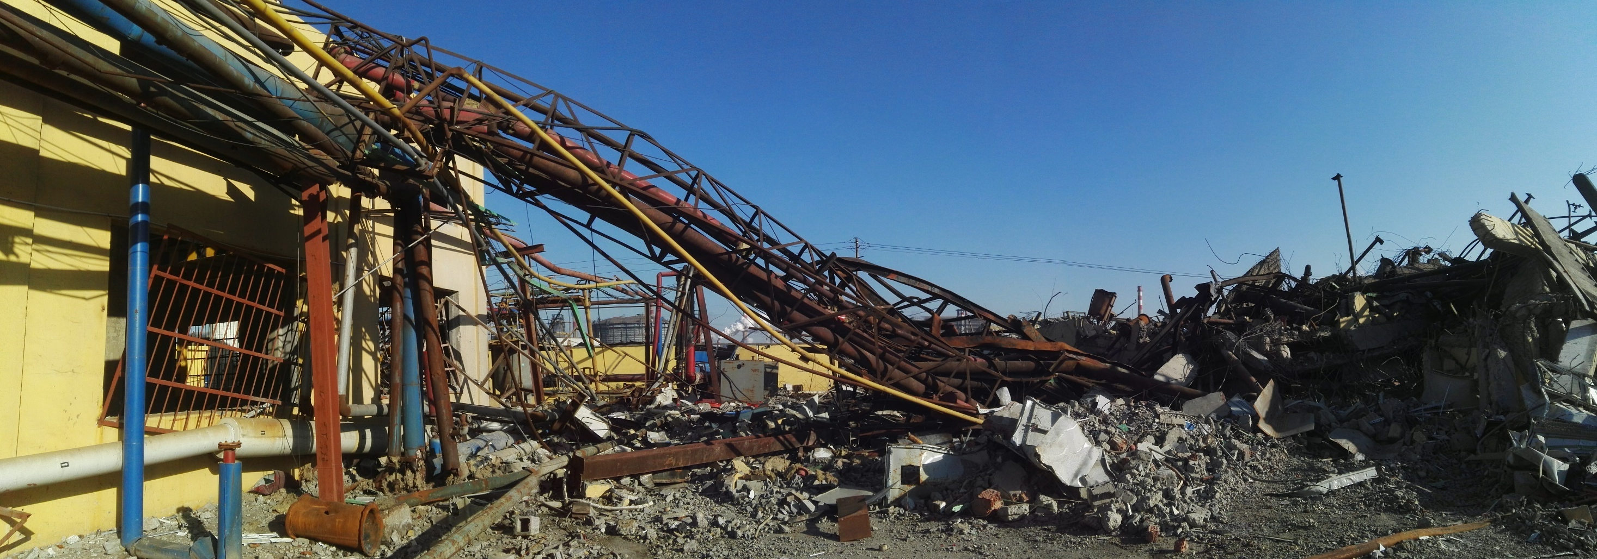
连云港聚鑫生物科技有限公司“12•9”爆炸事故

Slide 50
四、排查表中重点检查项
1.7作业安全管理
6项检查内容
扩大了危险作业的范围，明确了储罐切水作业、液化烃充装作业、安全风险较大的设备检维修应制定相应的作业程序，作业时应严格执行作业程序。
序号 | 排查内容 | 排查依据
5 | 特殊作业现场监护人员应熟悉作业范围内的工艺、设备和物料状态，具备应急救援和处置能力。 | 《关于加强化工过程安全管理的指导意见》（安监总管三〔2013〕88号）第十九条
6 | 储罐切水作业、液化烃充装作业、安全风险较大的设备检维修等危险作业应制定相应的作业程序，作业时应严格执行作业程序。 | 《化工（危险化学品）企业保障生产安全十条规定》和《油气罐区防火防爆十条规定》的通知（安监总政法﹝2017﹞15号）

Slide 51
四、排查表中重点检查项
1.8承包商管理
6项检查内容
在企业生产过程中，承包商起着重要的作用。从机电仪设备的检维修、保运、土建施工、设备安装、防腐保温，到危化品运输、技术服务等，大多委托承包商完成。对承包商的管理不到位也是企业事故多发的原因，据统计危险化学品企业检维修环节中的事故占所有事故的一半以上，而其中造成承包商人员伤亡的人数占70%左右。因此，企业应按照“谁引入谁负责”的原则，明确承包商的管理部门和管理要求，对承包商提出明确要求，确保承包商安全作业且不危及企业的过程安全。

Slide 52
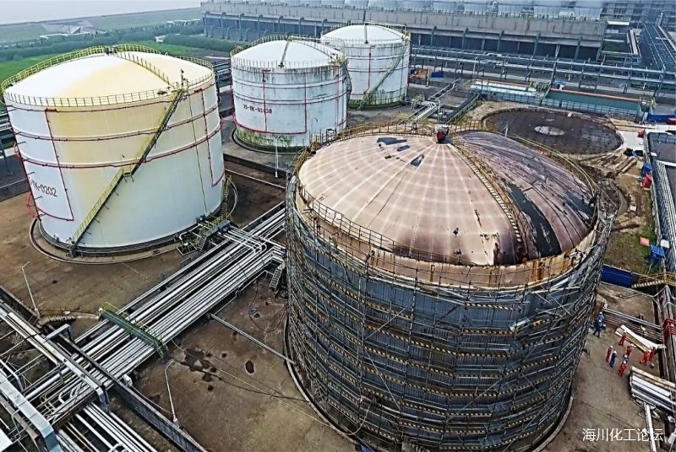
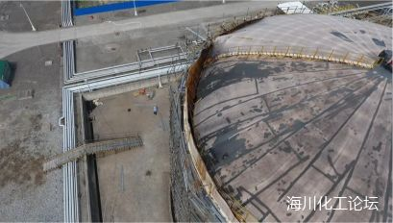
上海赛科5.12储罐闪爆事故
2018年5月12日15时25分左右， 承包商上海埃金科工程建设服务有限公 司在上海赛科石油化工有限责任公司进 行储罐检修作业时发生爆炸火灾事故， 造成6名承包商员工死亡。
事故的直接原因是打孔后的浮箱内残存苯液流出，在罐内挥发形成爆炸性混合气体，在拆除内 浮顶储罐浮箱过程中，遇点火源发生爆炸燃烧。
可燃物分析：浮箱内的苯液。
可能点火源：（1）使用非防爆动力锂电钻时产生的火花。（2）使用铁质工具时产生的火 花。（3）浮盘上的钢制螺栓在拆除 或搬运过程中可能与罐体摩擦产生的火花。

Slide 53
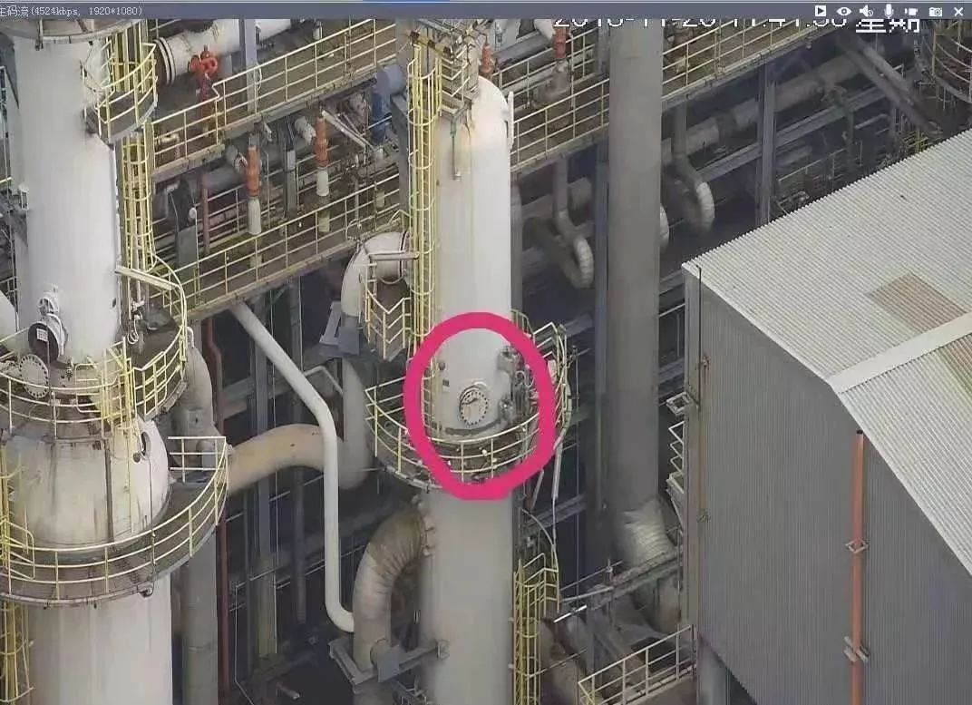
上海赛科石油化工有限责任公司“11•26”中毒和窒息死亡事故
受限空间相关内容
2018 年 11 月 26 日上午 8 时 50 分左右，在上海赛科石油化工有限责任公司烯烃工厂乙烯分离装置区域，发生一起中毒和窒息事故。2 名人员正在做检修作业，随后突然出现缺氧窒息症状，经抢救无效 2 人死亡。
11月26日乙烯分离装置区域2006M三段排出罐人孔复位，8时50分左右，于某、张某某、高某、李某某沿爬梯攀登至2006M三段排出罐人孔平台进行作业前准备，李某某在确认人孔密封圈、紧固螺栓尺寸后，离开平台去取用工器具；于某通过人孔发现2006M三段排出罐底部留有密闭空间警示牌，指派张某某将其取出，张某某经人孔进入罐内后昏倒。于某、高某见状，立即实施救援，于某跨在人孔口、上半身探入罐内试图将张宗点拉出，也昏倒。
直接原因：从业人员在未采取防护措施的情况下进入存在缺氧状况的有限空间，导致事故发生。其他人员在现场状况不明，未采取防护措施的情况下施救，导致事故扩大。

Slide 54
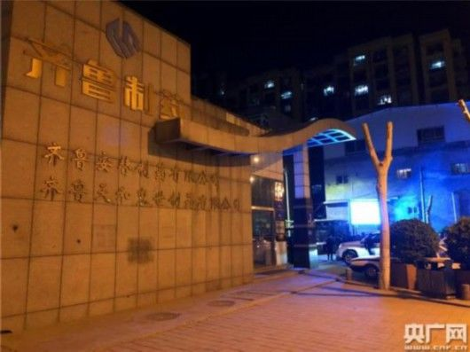
山东济南齐鲁天和惠世制药有限公司“4·15”重大着火中毒事故
2019年4月15日15时37分左右，位于山东省济南市历城区的齐鲁天和惠世制药有限公司在对冻干粉针剂生产车间地下室的冷媒水（乙二醇溶液）系统管道改造过程中发生重大事故，造成10人死亡、12人轻伤。
事故直接原因是承包商信邦建设集团有限公司施工人员在受限空间内动火切割冷媒水系统管道过程中，引燃附近堆放的冷媒缓蚀剂（为易燃固体，属危险化学品，储存要求远离火源），燃烧时产生氮氧化物等有毒烟雾，导致现场人员中毒致死致伤。

Slide 55
四、排查表中重点检查项
1.9安全事故事件管理
6项检查内容
对生产安全事故的管理首先要从抓好安全事件的管理抓起，安全事件是未遂的事故，只有抓好安全事件管理才能防范事故的发生。搞好安全事故事件的管理就要从制度建设开始。《国家安全监管总局关于加强化工过程安全管理的指导意见》（安监总管三〔2013〕88号）指出：企业要制定安全事件管理制度，加强未遂事故等安全事件（包括生产事故征兆、非计划停车、异常工况、泄漏、轻伤等）的管理。要建立未遂事故和事件报告激励机制。要深入调查分析安全事件，找出事件的根本原因，及时消除人的不安全行为和物的不安全状态。
强调了对行业事故的教训的吸取；重点要求企业做好事件管理。

Slide 56
四、排查表中重点检查项
2设计与总图安全风险隐患排查表
(一)设计管理
(二)总图布局

Slide 57
存在的共性问题
1.企业对设计图纸和安评报告的重要性认识不足，部分图纸和报告没有委托设计和编制。
2.部分设计单位绘制的图纸、安评单位编制的安全评价报告深度不够，抄袭现象较为普遍，不能满足现场安全检查要求。
3.大部分建构筑物安全间距符合《石油化工企业设计防火规范（2018年版）》（GB 50160-2008）、《建筑设计防火规范（2018年版）》（GB 50016-2014）的相关规定，但部分建构筑物安全间距与规范要求不符。
4.部分建构筑物存在未经设计、审批自行建设的情况。
5企业对设计档案管理不够重视，企业提供的图纸和资料不全。

Slide 58
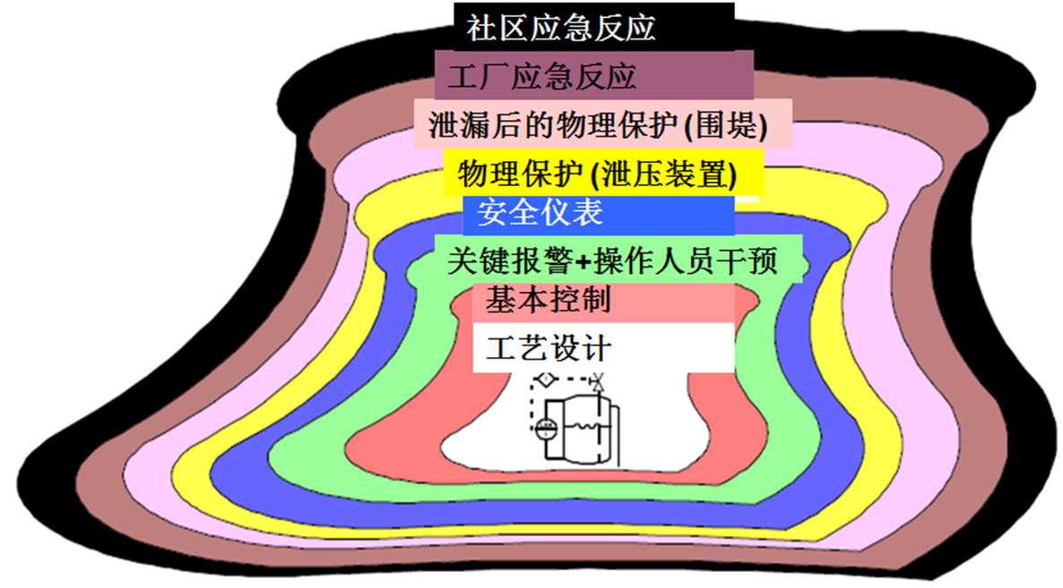
四、排查表中重点检查项
2设计与总图安全风险隐患排查表
按照保护层理论，工艺选择与设计、总图布局是本质安全的核心，建设项目进行正规设计是确保项目建成后实现本质安全的前提，通过安全设计，系统评估项目存在的风险问题，并在设计中配备完善的安全设施，以实现项目建成后的安全生产。

Slide 59
四、排查表中重点检查项
2设计与总图安全风险隐患排查表
在设计与总图方面涉及的主要规范标准有：
《关于进一步加强危险化学品建设项目安全设计管理的通知》（安监总管三〔2013〕76号）
《危险化学品生产装置和储存设施外部安全防护距离》（GB/T 37243-2019 ）
《石油化工工厂布置设计规范》（GB50984-2014）
《工业企业总平面设计规范》（GB50187-2012）
《石油化工企业设计防火标准（2018年版）》（GB 50160-2008）
《建筑设计防火规范（2018年版）》（GB 50016-2014）
《石油库设计规范》（GB 50074-2014）
《危险化学品经营企业安全技术基本要求》（GB 18265-2019）

Slide 60
四、排查表中重点检查项
2设计与总图安全风险隐患排查表
在设计专业安全风险隐患排查表中需特殊关注以下排查项：
1.企业应委托具备国家规定资质等级的设计单位承担建设项目工程设计。
2.在规划设计工厂的选址、设备布置时，应按照GB/T 37243要求开展外部安全防护距离评估核算；外部安全防护距离应满足根据GB 36894确定的个人风险基准的要求。
3.企业应在建设项目基础设计阶段组织开展危险与可操作性（HAZOP）分析，形成分析报告。
4.新建化工装置应设计装备自动化控制系统，并根据工艺过程危险和风险分析结果、安全完整性等级评价（SIL）结果，设置安全仪表系统。
5.涉及精细化工的建设项目，在编制可行性研究报告或项目建议书前，应按规定开展反应安全风险评估；国内首次采用的化工工艺，要通过省级有关部门组织专家组进行安全论证。
6.企业在建设项目详细设计和施工安装阶段，发生以下重大变更的，设计单位应按管理程序重新报批。

Slide 61
四、排查表中重点检查项
2设计与总图安全风险隐患排查表
在总图布局专业安全风险隐患排查表中需特殊关注以下排查项：
1.企业应对在役装置按照相关要求开展外部安全防护距离评估。
2.控制室面向具有火灾、爆炸危险性装置一侧不应有门窗、孔洞，并应满足防火防爆要求。
3.空分装置吸风口的设置，应符合SH/T 3106要求。

Slide 62
四、排查表中重点检查项
2设计与总图安全风险隐患排查表
需要加强调的是：外部安全防护距离既不是防火间距，也不是卫生防护距离，是作为缓冲距离，防止危化品生产装置、储存设施在发生火灾、爆炸、毒气泄漏事故时造成企业界区外部的重大人员伤亡和财产损失，应在危化品品种、数量、个人和社会可接受风险标准的基础上科学界定。如果企业的外部安全防护距离不符合要求，容易造成严重的社会风险。

Slide 63
四、排查表中重点检查项
3 试生产管理安全风险隐患排查表
相比于此前的《危险化学品企业事故隐患排查治理实施导则》（安监总管三〔2012〕103号），这条属于新增加内容。
建设项目的试生产是十分重要的环节，通过试生产可以发现项目在设计过程中的漏项、施工过程中的缺项和施工质量的不合格项，考察装置运行能力，为后期的安全运行提供保障。试生产期间参与单位和人员众多，各项工作如果不进行统一协调，很容易出现安全事故。近些年发生在试生产期间的安全事故不在少数。

Slide 64
四、排查表中重点检查项
3 试生产管理安全风险隐患排查表
★2015年2月19日，湖北宜昌富升化工有限公司硝基复合肥建设项目在试生产过程中发生硝酸铵燃爆事故，造成5人死亡，2人受伤，直接经济损失469.28万元。
★ 2011年1月6日，新疆大黄山鸿基焦化有限责任公司年产12万吨合成氨、21万吨尿素煤气综合利用生产项目，在试生产过程中发生煤气中毒事故，造成3人死亡，1人轻伤。
★ 2008年6月12日，云南省昆明市安宁齐天化肥有限公司在脱砷精制磷酸试生产过程中发生硫化氢中毒事故，造成6人死亡、29人中毒。
★ 2015年8月22日20时50分左右，位于淄博市桓台县的山东润兴化工科技有限公司10万吨己二腈项目在试生产过程中发生爆炸着火事故，造成1人死亡，2人重伤，7人轻伤。
★ 2015年8月31日23时18分，山东滨源化学有限公司新建年产2万吨改性型胶粘新材料联产项目二胺车间混二硝基苯装置在投料试车过程中发生重大爆炸事故，造成13人死亡，25人受伤。

Slide 65
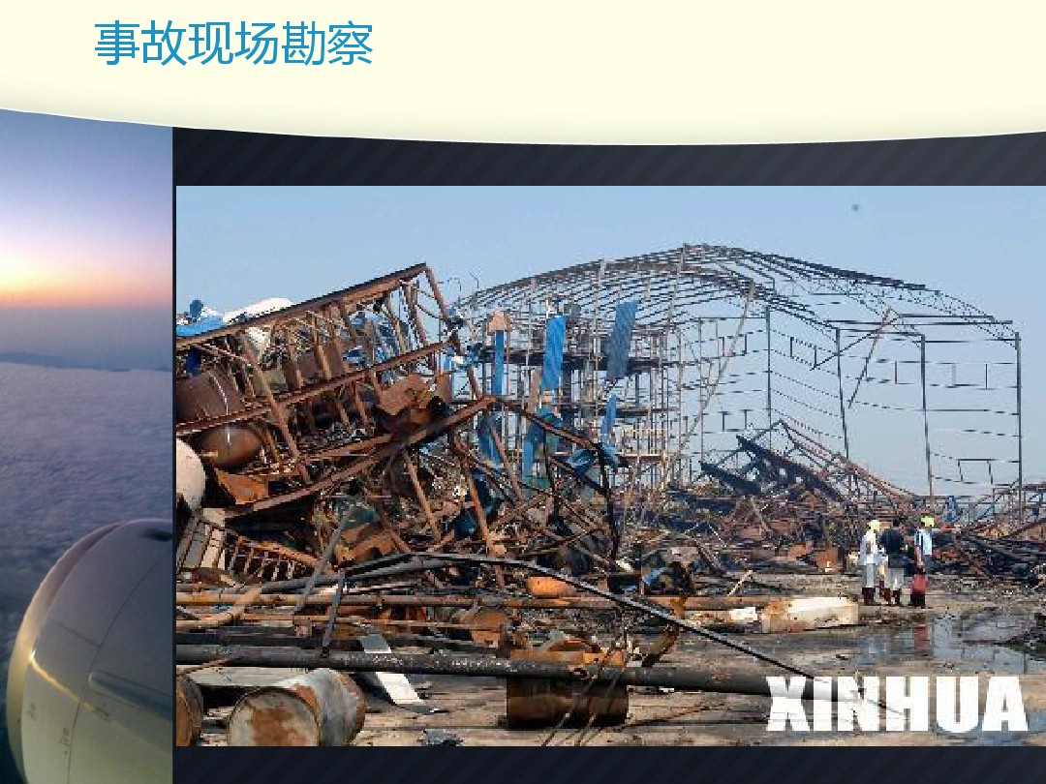
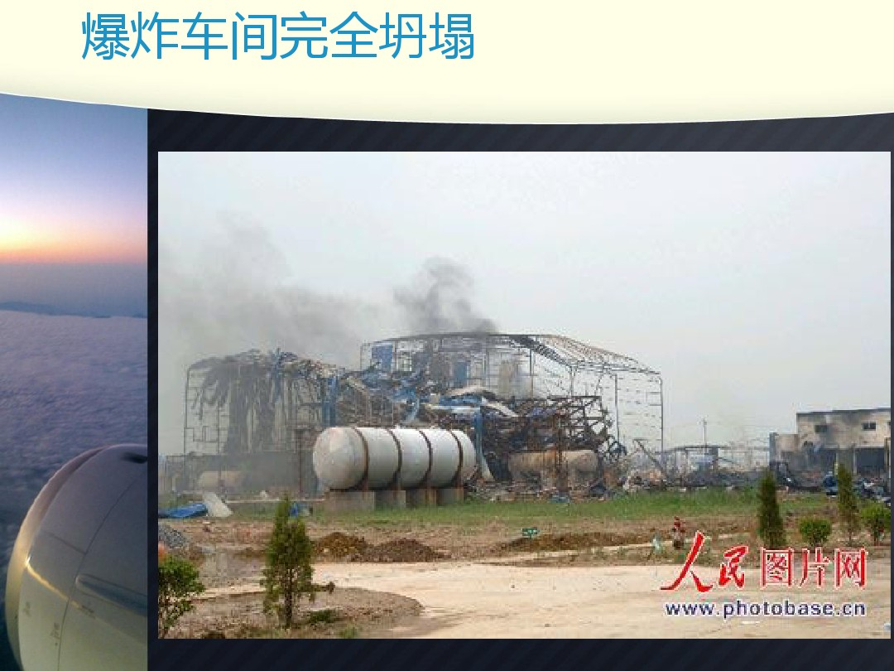
四、排查表中重点检查项
3 试生产管理安全风险隐患排查表
★ 2006年7月28日8时45分，江苏省盐城市射阳县盐城氟源化工有限公司临海分公司4000吨/年2,4-二氯氟苯生产装置在试生产过程中因氯化反应塔冷凝器无冷却水、塔顶没有产品流出的情况下没有立即停车，而是错误地继续加热升温，使物料（2,4-二硝基氟苯）长时间处于高温状态并最终导致其分解爆炸。在场的公司董事长、总经理、分管副总经理、和生产技术人员多人伤亡。事故共造成22人死亡，29人受伤，其中3人重伤。死者最大42岁，最小21岁。
警示
⒈该项目没有执行安全生产相关法律法规，在新建企业未经设立批准（正在后补设立批准手续）、生产工艺未经科学论证、建设项目未经设计审查和安全验收的情况下，擅自低标准进行项目建设并组织试生产，而且违法试生产五个月后仍未取得项目设立批准。
⒉该企业违章指挥，违规操作，现场管理混乱，边施工、边试生产，埋下了事故隐患。现场人员过多，也是扩大人员伤亡的重要原因。

Slide 66
四、排查表中重点检查项
3 试生产管理安全风险隐患排查表
试生产阶段是指化工建设项目从中间交接完成后到转入正常生产之前的一段时间，分为生产准备阶段、投料试车阶段、生产考核阶段。试生产阶段的主要工作包括实施准备、吹扫冲洗、置换气密、单机试车、联动试车、投料运行和性能考核等一系列活动。试生产管理安全风险隐患排查表中一共有27项检查内容，需要特殊强调的是：
1.建设项目试生产的组织管理机构，明确试生产安全管理范围，合理界定建设项目建设单位、总承包商、设计单位、监理单位、施工单位等相关方的安全管理范围与职责。
2.试生产前期工作的准备情况，主要包括：总体试生产方案、操作规程、应急预案等相关资料的编制、审查、批准、发布实施；试车物资及应急装备的准备；人员准备及培训；“三查四定”工作的开展。
3.试生产工作的实施情况，主要包括：系统冲洗、吹扫、气密等工作的开展及验收；单机试车及联动试车工作的开展及验收；投料前安全条件检查确认。
新建装置未制定试生产方案投料开车被判定为重大生产安全事故隐患。

Slide 67
四、排查表中重点检查项
4 装置运行安全风险隐患排查表
(一)工艺风险评估
(二)操作规程与工艺卡片
(三)工艺技术及工艺装置的安全控制
(四)工艺运行管理
(五)现场工艺安全
(六)开停车管理
(七)储运系统安全设施
(八)危险化学品仓储管理
(九)重大危险源的安全控制

Slide 68
四、排查表中重点检查项
4.1工艺风险评估
近年来，生产工艺未经小试、中试直接进行工业化生产、首次采用的化工工艺未经专家论证、精细化工生产未开展反应安全风险评估以及使用淘汰落后技术工艺的事故频发。如：
绍兴林江化工股份有限公司“6·9”爆燃事故

Slide 69
四、排查表中重点检查项
4.1工艺风险评估
2017年6月9日，浙江林江化工股份有限公司在中试脱溶过程中发生爆燃事故，3人死亡、1人受伤。企业受利益驱使，在明知中试过程存在巨大安全风险的情况下，为逃避监管，通过隐瞒不报方式，利用晚上时间，在已责令停产的车间开展农药产品的中试研发；中试项目技术资料粗糙，且未经全面风险分析和论证，仅依据500ml规模小试，就盲目将中试规模放大至1万倍以上；事故当晚进行的中间体氧二氮杂庚烷脱溶作业，由于对反应参数和物料性质缺乏了解，且DCS连接的测温系统设计不合理，导致物料升温过高引发热分解，进而引起爆燃。

Slide 70
四、排查表中重点检查项
4.1工艺风险评估
在排查表中以下3项不能满足时皆判定为重大事故隐患：
● 1.新开发的危险化学品生产工艺应经小试、中试、工业化试验再进行工业化生产。国内首次采用的化工工艺，要通过省级有关部门组织专家组进行安全论证。
● 2.精细化工企业应按照规定要求，开展反应安全风险评估。
● 3.生产企业不得使用淘汰落后技术工艺目录列出的工艺。

Slide 71
四、排查表中重点检查项
4.2操作规程与工艺卡片
需要强调的是操作规程与工艺卡片的内容应能满足要求：
1.操作规程的内容至少应包括：
①岗位生产工艺流程，工艺原理，物料平衡表、能量平衡表，关键工艺参数的正常控制范围，偏离正常工况的后果，防止和纠正偏离正常工况的方法及步骤；
②装置正常开车、正常操作、临时操作、应急操作、正常停车和紧急停车的操作步骤和安全要求；
③工艺参数一览表，包括设计值、正常控制范围、报警值及联锁值；
④岗位涉及的危险化学品危害信息、应急处理原则以及操作时的人身安全保障、职业健康注意事项。
2.企业应根据生产特点编制工艺卡片，工艺卡片应与操作规程中的工艺控制指标一致。

Slide 72
四、排查表中重点检查项
4.3工艺技术及工艺装置的安全控制
4个关键词： 自动化控制、紧急停车系统、泄压设施、空分装置。新增加的以下两点：
1.较高浓度环氧乙烷设备的安全阀前应设爆破片，爆破片入口管道应设氮封，且安全阀的出口管道应充氮；
2.环氧乙烷的安全阀及其他泄放设施直排大气的应采取安全措施。
空分装置空压机入口空气中有害杂质含量应符合GB 16912要求，包括乙炔、甲烷、总烃、二氧化碳、氧化亚氮等。
空分装置纯化系统出口设置二氧化碳在线分析仪并设置超标报警。
空分装置应设置冷箱主冷蒸发器液氧中乙炔、碳氢化合物含量连续在线分析仪并设置超标报警。

Slide 73
四、排查表中重点检查项
4.4工艺运行管理
4个关键词：控制值、工艺报警、联锁投切、工艺变更。
1.现场表指示数值、DCS控制值与工艺卡片控制值应保持一致。
2.企业应建立岗位操作记录，对运行工况定时进行监测、检查，并及时处置工艺报警并记录。
3.摘除联锁有审批手续，有安全措施；恢复联锁按规定程序进行。
4.当工艺路线、控制参数、原辅料等发生变更时，应严格执行变更管理制度，开展变更安全风险分析；变更后应对相关操作规程进行修订，并对相关人员进行培训。

Slide 74
四、排查表中重点检查项
4.5现场工艺安全
4个关键词：尾气处理、尾气联通回收。
1.不同的工艺尾气排入同一尾气处理系统，应进行安全风险分析；
2.使用多个化学品储罐尾气联通回收系统的，需经安全论证合格后方可投用。严禁将混合后可能发生化学反应并形成爆炸性混合气体的几种气体混合排放。
依据：
《国家安全监管总局关于进一步加强化学品罐区安全管理的通知》（安监总管三〔2014〕68号）
《石油化工企业设计防火标准（2018年版）》（GB 50160-2008）第5.5.14条。

Slide 75
四、排查表中重点检查项
4.5现场工艺安全
连云港聚鑫生物科技有限公司“12•9”爆炸事故事故通报要求：
切实加强环保尾气系统改建项目的安全风险评估。环保部门要研究出台新建、改建环保尾气系统安全风险评估管理办法，督促企业科学设计与建设、改造环保尾气系统，加强尾气系统的变更管理。企业要聘请工艺、自动控制等专家对所有涉及环保尾气系统新建、改造工程，从原生产装置、控制手段、操作方式、人员资质等方面开展安全风险辨识，实施有效管控，严防环保隐患转化成安全生产隐患，导致生产安全事故发生。

Slide 76
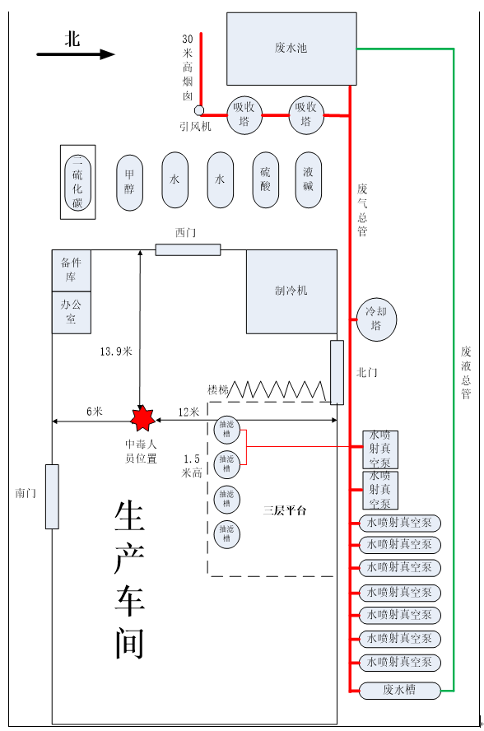
四、排查表中重点检查项
4.5现场工艺安全
大名县福泰生物科技有限公司4•1中毒事故
2016年4月1日，河北省邯郸市大名县福泰生物科技有限公司发生一起硫化氢中毒事故，造成3人死亡，3人受伤。事故的直接原因是：企业在排放试生产产生的硫化钠废水时未开启尾气吸收塔，导致含有硫化钠的碱性废水与废水池中存有的酸性废水反应释放出硫化氢气体。硫化氢经废气总管回串至车间抽滤槽并逸散，致使在附近作业的1名人员中毒；施救人员在未采取任何防护措施的情况下盲目施救，导致事故后果扩大。间接原因：工艺设计不合理，存有严重缺陷，废水池废气与装置废气共用吸收塔，埋下事故隐患。含硫化钠废碱水与水洗废酸水经同一废水罐、排水泵、管道，排入同一废水池，一旦两种废水相混，必然产生硫化氢。

Slide 77
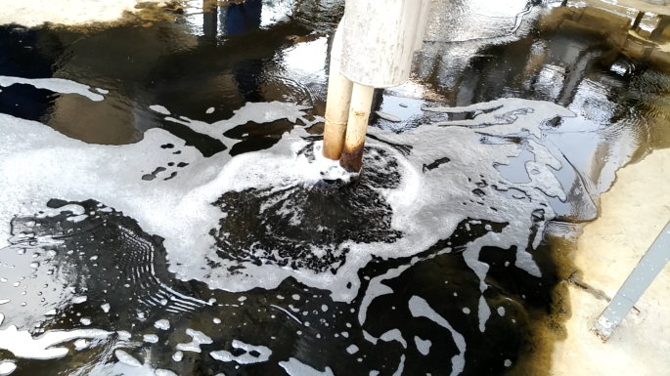
四、排查表中重点检查项
4.5现场工艺安全
4个关键词：密闭回收/采样、防可燃气体积聚措施、切水/脱水。
5.极度危害和高度危害的介质、甲类可燃气体、液化烃应采取密闭循环取样系统；取样口不得设在有振动的设备或管道上，否则应采取减振措施。
6.比空气重的可燃气体压缩机厂房的地面不宜设地坑或地沟；厂房内应有防止可燃气体积聚的措施。
7.切水、脱水作业及其他风险较大的排液作业时，作业人员不得离开现场。

Slide 78
四、排查表中重点检查项
4.6开停车管理
相比于原103号文，对开停车的安全管理要求是新增的。
化工生产过程中，出现开停车的情况很多，除项目建成后的原始开车外，还有正常状态下的开停车、临时停车、紧急停车后的再开车以及大检修后的再开车等。由于实施开停车操作前，每一种情形对应的工况不同，公用工程的投用、物料的在线数量及分布情况不一，如有些设备存有物料、有些管线进行过检修、有些仪表进行过更换等，因此必须进行开停车前的安全检查确认。

Slide 79
四、排查表中重点检查项
4.6开停车管理
根据美国化学品安全委员会（CSB）的统计，开车期间的过程安全事故约占总的过程安全事故的8%。如果考虑到开车阶段的时间占工厂运行时间的比例，在单位时间内，开车期间的事故率远远高于正常生产时的事故率，而且事故的后果往往非常严重！美国化学工程师协会工艺安全管理中心（CCPS）统计了发生在美国本土1976～1989年的过程安全事故, 对于连续化的工艺流程, 大约60%～75%的重大工艺安全事故不是发生在正常生产期间, 而是发生在开停车等非正常生产期间。

Slide 80
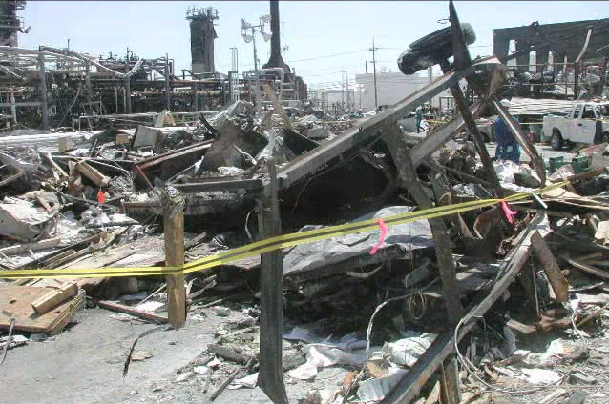
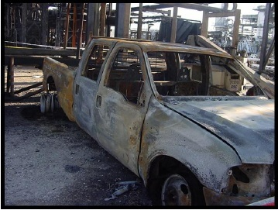
四、排查表中重点检查项
4.6开停车管理
2005年3月23日英国BP石油公司得克萨斯炼油厂的爆炸事故 15人死亡。

Slide 81
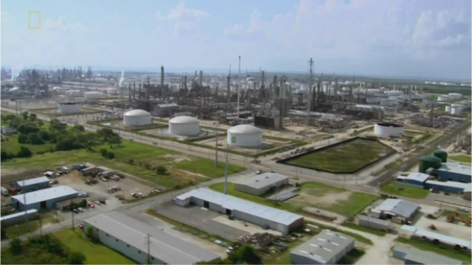
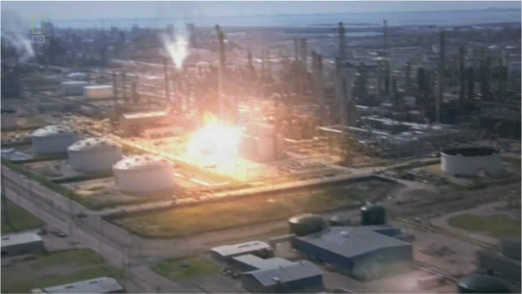
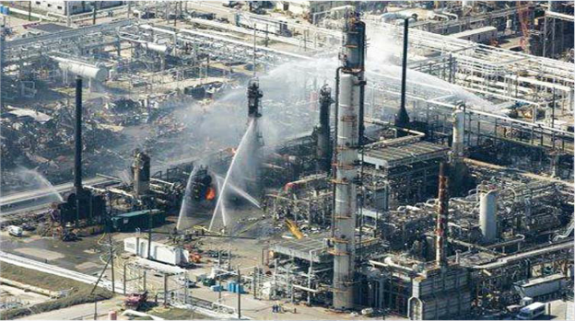

四、排查表中重点检查项
4.6开停车管理
此次CSB公布的调查结果表明，该公司明知该车间的一些警报器和一个液位变送器失效，却仍然启动了设备，结果发生爆炸。

Slide 82
四、排查表中重点检查项
4.6开停车管理
近些年，在开停车环节国内频频发生事故。
2017年7月26日，新疆宜化化工有限公司开始逐步对停产的造气车间进行复产工作期间，操作人员违规将放煤通道三道阀门同时打开，致使放煤落差高达13m，放煤过程中大量煤尘形成了爆炸浓度的煤尘云，在富氧条件下，遇到阴燃的煤粉，发生了燃爆。事故共造成5人死亡、15人重伤、12人轻伤，事故间接原因就是未按照《造气系统停车方案》，将停用的12号造气炉氧气管道进行隔离，未将煤仓中的煤粉及时清理，12号造气炉煤仓中的煤粉放置长达3个多月，致使煤粉在富氧环境下发生了阴燃。

Slide 83
四、排查表中重点检查项
4.6开停车管理
近些年，在开停车环节国内频频发生事故。
2019年3月25日，山东烟台招远金恒化工有限公司发生一起爆裂着火事故，造成1人死亡，4人受伤。该企业从2011年开始一直停产，在不具备开车条件的情况下，不顾监管指令，于3月24日擅自开始调试设备和投料生产，3月25日零时50分左右，四苯基锡工段发生爆裂，导致其北侧车间发生火灾。
2015年4月6日，腾龙芳烃（漳州）有限公司“4·6”爆炸着火事故，也是因为二甲苯装置停产检修后开车时，加热炉区域物料泄漏达到爆炸极限，遇明火发生爆炸，并引燃装置西侧的607、608号重石脑油储罐和609、610号轻重整液储罐。

Slide 84
四、排查表中重点检查项
4.6开停车管理
在吸取这些事故教训的基础上，《导则》进一步落实“88号文”的要求，对化工装置非原始开车条件下的开停车管理进行了规定。
企业要排查开停车安全管理情况，包括：开停车前安全条件的检查确认；开停车前开展安全风险辨识分析、开停车方案的制定、安全措施的编制及落实；开车过程中重要步骤的签字确认；停车过程中，设备和管线低点处的安全排放操作及吹扫处理后与其他系统切断、确认工作的执行。
开车前企业应对如下重要步骤进行签字确认：
1.进行冲洗、吹扫、气密试验时，要确认已制定有效的安全措施；
2.引进蒸汽、氮气、易燃易爆介质前，要指定有经验的专业人员进行流程确认；
3.引进物料时，要随时监测物料流量、温度、压力、液位等参数变化情况，确认流程是否正确。

Slide 85
四、排查表中重点检查项
4.6开停车管理
停车前需要确认的条件则包括：在线物料数量及分布，安全性是否已确认；停车期间排放的各种物料是否均已明确各自去向，排放口部位是否已确定；停车后需检修的设备设施是否已按要求采取腾空或隔离措施；停车后需要隔离的管道、设备是否已做好盲板隔离的准备；停车期间的应急装备是否已配备到位；停车物料处理过程中可能出现的风险是否已识别到位并采取管控措施。

Slide 86
四、排查表中重点检查项
4.6开停车管理
结合近年来在单台设备或机泵启用前事故教训，以及国际上大型跨国公司的最佳实践，导则中特别强调了：在单台设备交付检维修前与检维修后投入使用前，应进行安全条件确认。
中海油惠州石化有限公司二期煤制氢装置蒸汽过热炉“2·18”闪爆事故
2019年2月18日，中海油惠州石化有限公司二期煤制氢装置，因蒸汽过热炉751-SH-101A故障，计划投用101B，在长明灯点火时，引起炉膛内天然气爆炸性混合物发生闪爆，造成1人死亡，1人受伤。直接原因是来自天然气总管的天然气，经由开启的燃料气主管线联锁切断阀和自动调节阀的副线阀，从打开的5个烧嘴双阀进入炉膛，当火把从点火孔伸入炉膛时，引起爆炸。问接原因是：未对炉膛进行吹扫，未对炉膛内气体进行采样，违反操作规程在仪表联校时提前打开联锁切断阀，未执行消项操作，未确认点火状况。

Slide 87
四、排查表中重点检查项
4.6开停车管理
中卫联合新澧化工有限公司“8.29”较大爆炸事故
2019年8月29日9时许，宁夏吴忠市中卫工业园区联合新澧化工有限公司发生一起煤气炉爆炸较大事故，造成4人死亡，3人受伤。经初步调查分析，事故直接原因是企业2号煤气发生炉长期停用，8月28日重新启动过程中煤气炉排污阀泄漏，造成夹套严重缺水、内壁温度过高，在为夹套补水时发生剧烈汽化、夹套锅炉爆炸，导致周边检修人员严重伤亡。
事故暴露出企业安全意识淡薄、装置带病运行，开停车和检维修作业风险分析缺失、安全管理不到位等突出问题。

Slide 88
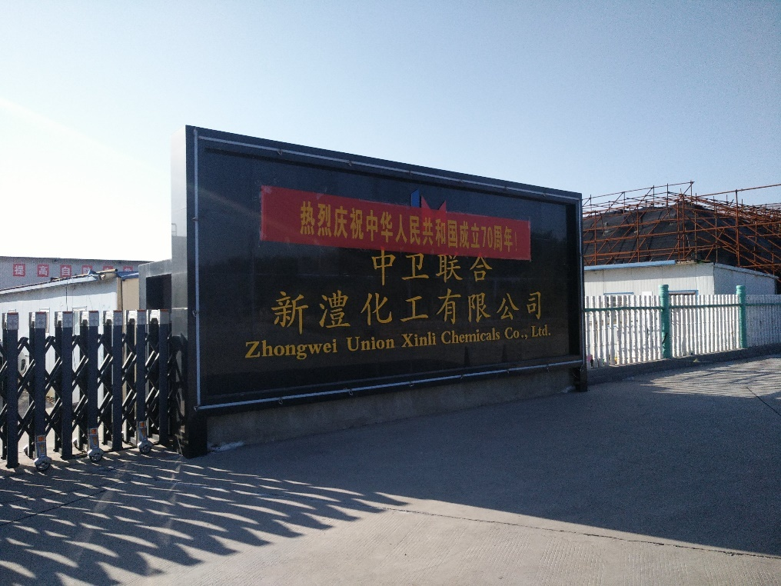
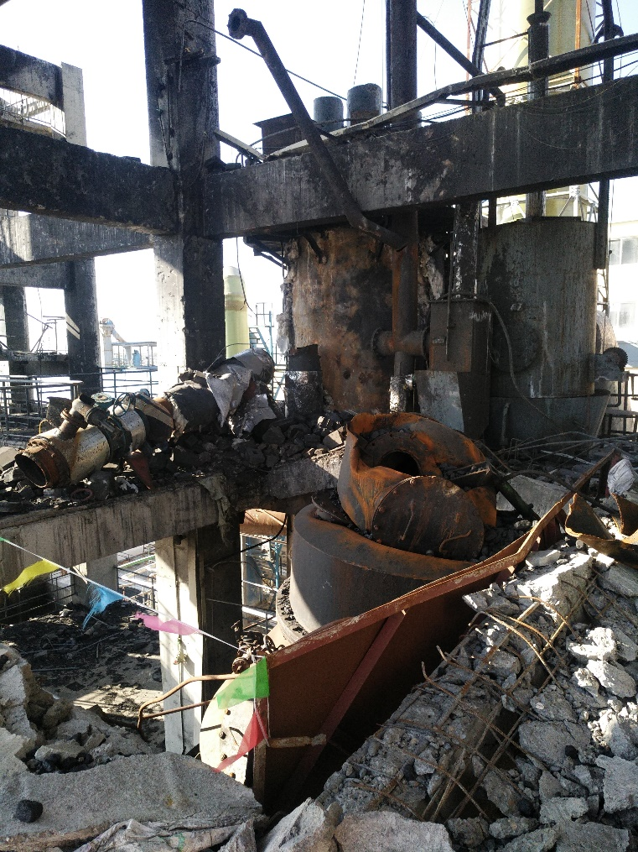
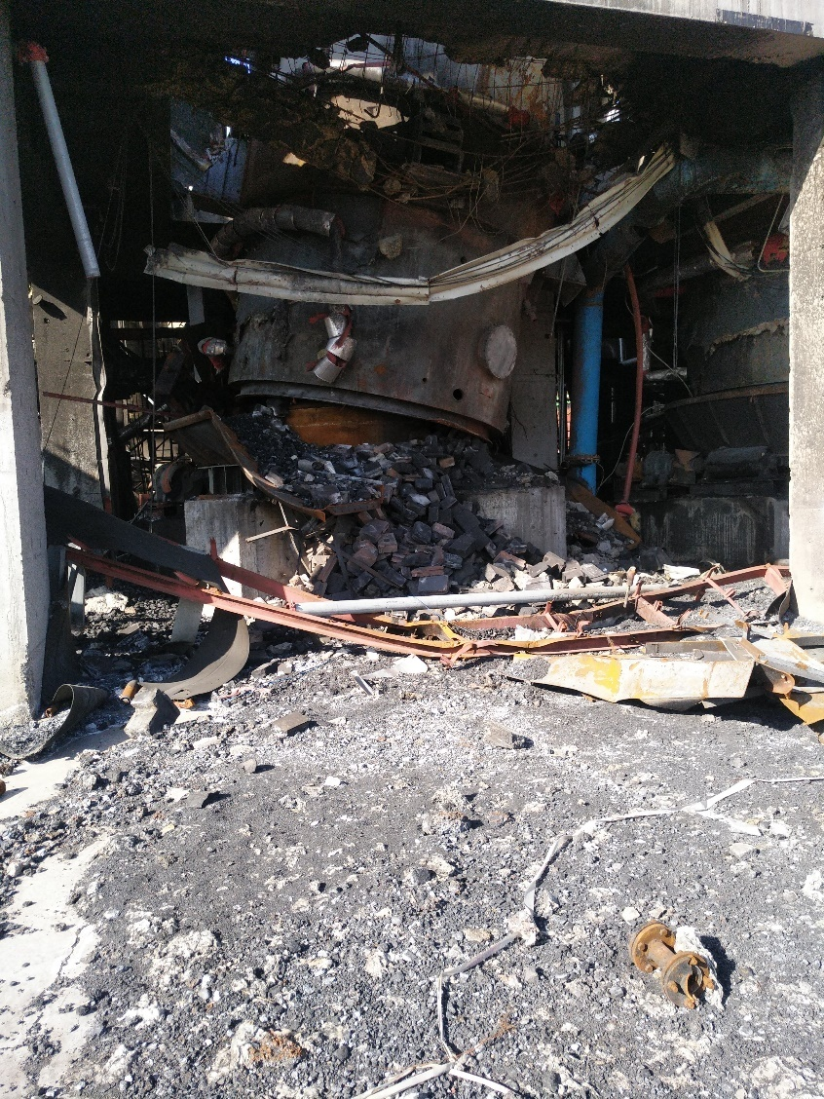
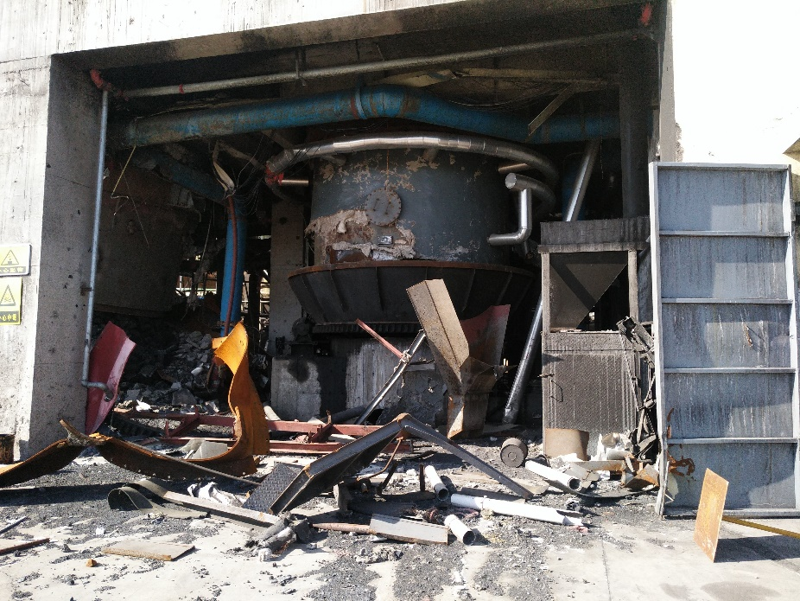

Slide 89
四、排查表中重点检查项
4.7储运系统安全设施
危险化学品的罐储和装卸是保持企业生产安全极为重要的一环。易燃、易爆、有毒化学品储罐区是能量高度集聚的场所，也是构成重大危险源的关键场所。尤其是采用球罐存储的液化气体，风险极大，装卸过程中发生的事故也是屡见不鲜，如：大连中石油保税区油库7•16火灾、靖江“4·22”罐区火灾事故、临沂金誉石化6•5液化烃泄漏着火事故等。河南义马7•19爆炸事故虽然因空分系统故障而引起，但造成如此严重后果的原因却是往往被人们忽视的液氧储罐。因此加强危险化学品储运系统的管理是非常必要的，同时也对液氧储罐的运行状况引起高度关注。
《关于山东临沂金誉石化有限公司“6·5”爆炸 着火事故情况的通报》（安委办〔2017〕19号）
《国家安全监管总局关于<油气罐区防火防爆十条规定>的通知》（安监总政法﹝2017﹞15号 ）
《石油化工企业设计防火标准（2018年版）》（GB 50160-2008）

Slide 90
四、排查表中重点检查项
4.7储运系统安全设施
关键词：紧急切断功能、内浮顶罐、氮封、气柜、液氧储罐、装卸设施接口、监护。
4.构成一级、二级重大危险源的危险化学品罐区应实现紧急切断功能，并处于投用状态。
5.严禁正常运行的内浮顶罐浮盘落底；内浮顶罐低液位报警或联锁设置不得低于浮盘支撑的高度。
6.有氮气保护设施的储罐要确保氮封系统完好在用。
8.气柜应设上、下限位报警装置，并宜设进出管道自动联锁切断装置。
10.定期监测液氧储罐中乙炔、碳氢化合物含量，每周至少分析一次，超标时应连续向储罐输送液氧以稀释乙炔浓度，并启动液氧泵和气化装置向外输送。
13.企业应建立易燃易爆有毒危险化学品装卸作业时装卸设施接口连接可靠性确认制度；装卸设施连接口不得存在磨损、变形、局部缺口、胶圈或垫片老化等缺陷。
14.装卸车作业环节应严格遵守安全作业标准、规程和制度，并在监护人员现场指挥和全程监护下进行。

Slide 91
四、排查表中重点检查项
4.7储运系统安全设施
2011年8月29日8时30分左右，中石油大连石化储运车间接到调度通知，要将柴油调合一线从877号罐改至875号罐。875号罐为内浮顶罐，罐容为20000立方米，收油前该罐液面为0.969米。9时52分40秒，开启875号罐入口电动阀开始收油。9时56分44秒，875号罐突然发生闪爆、起火。泄漏的柴油在防火堤内形成池火。直接原因是由于事故储罐送油造成液位过低，浮盘与柴油液面之间形成气相空间，造成空气进入。正值上游装置操作波动，进入事故储罐的柴油中轻组分含量增加，在浮盘下形成爆炸性气体。加之进油流速过快，产生大量静电无法及时导出产生放电，引发爆炸。
《常压立式圆筒形钢制焊接储罐检维修规程》（SHS01012-2004）第5.1.4条“浮顶罐和内浮顶罐正常操作时，其最低液面不应低于浮顶、内浮顶的支撑高度”

Slide 92
四、排查表中重点检查项
4.8危险化学品仓储管理
除罐装危险化学品外，还存在桶装、袋装、钢瓶装危险化学品，需要在仓库内储存。对仓库内危险化学品的管理主要包括：
（1）对仓库建筑物的管理。
（2）对存储危险化学品种类的管理。
（3）对储存方式的管理。
（4）对剧毒化学品的管理。
（5）对库区监测设施的管理。
（6）对消防系统的管理。
（7）对作业人员的管理。
未按国家标准分区分类储存危险化学品，超量、超品种储存危险化学品，相互禁配物质混放混存等现象均被判定为重大生产安全事故隐患。

Slide 93
四、排查表中重点检查项
4.8危险化学品仓储管理
关键词：安全技术说明书、安全标签、防火分区、防止液体流散、防止水浸渍
1.企业应当提供与其生产的危险化学品相符的化学品安全技术说明书；企业采购危险化学品时，应索取危险化学品安全技术说明书和安全标签。
2.甲类物品仓库宜单独设置；当其储量小于5t时，可与乙、丙类物品仓库共用一栋建筑物，但应设独立的防火分区。
3.甲、乙、丙类液体仓库应设置防止液体流散的设施；遇湿会发生燃烧爆炸的物品仓库应设置防止水浸渍的措施。
未按国家标准分区分类储存危险化学品，超量、超品种储存危险化学品，相互禁配物质混放混存等现象均被判定为重大生产安全事故隐患。

Slide 94
四、排查表中重点检查项
4.9重大危险源的安全控制
关键词：不间断采集监测、自动化控制系统、紧急停车系统、紧急切断装置、独立安全仪表系统。
1.重大危险源应配备温度、压力、液位、流量等信息的不间断采集和监测系统以及可燃气体和有毒有害气体泄漏检测报警装置，并具备信息远传、记录、安全预警、信息存储等功能。
2.重大危险源的化工生产装置应装备满足安全生产要求的自动化控制系统。
3.一级或者二级重大危险源，设置紧急停车系统。
4.对重大危险源中的毒性气体、剧毒液体和易燃气体等重点设施，设置紧急切断装置。
5.对涉及毒性气体、液化气体、剧毒液体的一级或者二级重大危险源，应具有独立安全仪表系统。
《危险化学品重大危险源监督管理暂行规定》（国家安全监管总局令第40号）

Slide 95
四、排查表中重点检查项
5 设备安全风险隐患排查表
本表的编制是按照设备设施完好性要素的要求所编。
设备设施完好性，也可称为资产完整性，是确保设备持续的耐用性和功能性的管理系统，系统地执行检查和测试等必要的活动，以确保重要设备设施在寿命周期内适合于其预期的使用。包括：正确地设计、制造和安装设备设施；在设备设施设计极限内操作工艺单元；由经过培训且获得资质的人员按照规定的程序如期完成检查维护和测试工作；维修工作遵照规范、标准和制造商的建议；采取适当的措施来解决设备的缺陷和不足等。
设备设施完好性包括设备、仪表、电气等内容，将分别在设备、仪表、电气安全风险隐患排查表中体现。

Slide 96
四、排查表中重点检查项
5 设备安全风险隐患排查表
(一)设备设施管理体系的建立与执行
(二)设备的预防性维修和检测
(三)动设备的管理和运行状况
(四)静设备的管理
(五)安全附件的管理

Slide 97
四、排查表中重点检查项
5.1设备设施管理体系的建立与执行
关键词：设备管理制度、异常状况、设备设施的变更、淘汰、禁止使用
1.企业应建立健全设备设施管理制度，内容至少应包含设备采购验收、动设备管理、静设备管理、备品配件管理、防腐蚀防泄漏管理、检维修、巡回检查、保温、设备润滑、设备台账管理、日常维护保养、设备检查和考评办法、设备报废、设备安全附件管理等的管理内容。
6.对出现异常状况的设备设施应及时处置。
7.对设备设施的变更应严格履行变更程序。
8.企业不得使用国家明令淘汰、禁止使用的危及生产安全的设备。

Slide 98
四、排查表中重点检查项
5.2设备的预防性维修和检测
预防性维修是现代对设备管理的一种科学方法。它是通过对设备使用情况的综合分析，预测设备未来使用性能情况，在设备出现故障前及时开展维修，使设备始终保持良好的运行状态，可大大避免设备故障造成的损失。预防性维修是将设备维修由传统的“事后维修”转变成“预防性维修或预知性维修”。
设备的腐蚀检测与泄漏检测是预防性维修的重要技术手段。
链接

Slide 99
四、排查表中重点检查项
5.2设备的预防性维修和检测
关键词：检维修计划、特殊作业、评估防腐效果、泄漏检测
1.企业应编制设备检维修计划，并按计划开展检维修工作。
3.检维修过程中涉及特殊作业的，应执行GB 30871要求。
5.企业应加强防腐蚀管理，确定检查部位，定期检测，定期评估防腐效果。
7.在涉及易燃、易爆、有毒介质设备和管线的排放口、采样口等排放部位，应通过加装盲板、丝堵、管帽、双阀等措施，减少泄漏的可能性。
8.定期对涉及液态烃、高温油等泄漏后果严重的部位(如管道、设备、机泵等动、静密封点)进行泄漏检测，对泄漏部位及时维修或更换。

Slide 100
四、排查表中重点检查项
5.5安全附件的管理
关键词：安全阀、爆破片、压力表
4.在用安全阀进出口切断阀应全开，并采取铅封或锁定；爆破片应正常投用。
5.压力表的选型应符合相关要求，压力范围及检定标记明显。
备注：
★《安全阀安全技术监察规程》（TSG ZF001-2006）规定：安全阀的进出口管道一般不允许设置截断阀，必须设置时，需要加铅封锁定，并保持在阀门全开状态。
★《固定式压力容器安全技术监察规程》（TSG 21-2016）规定了压力表的管理要求：压力表表盘刻度极限值应当为工作压力的1.5~3.0倍；压力表安装前应进行检定，在刻度盘上划出指示工作压力的红线，注明下次检定日期；压力表检定后应加铅封。

Slide 101
四、排查表中重点检查项
5.5安全附件的管理
山东石大科技7•16液化烃球罐爆炸事故，事故时球罐安全阀根部阀关闭。
安全阀虽是附件，除关注根阀是否关闭外，其失效后风险也很大。2018年连续发生两起安全阀失效造成的事故。
2018年6月18日，农安县柴岗兴发糠醛有限责任公司，停产期间违法生产，安全阀失效，水解反应釜超压爆炸。造成3人死亡。
2018年12月8日，河南能源化工集团洛阳永龙能化有限公司亚硝酸甲酯从制备装置的爆破片、安全阀处泄漏，造成3人中毒死亡。
引起业界对安全管理进行系统思考的意大利塞维索工厂环己烷泄漏事故也是由安全阀失效所引起。1976年7月10日，ICMESA化工厂的TBC（1,2,3,4-四氯苯）加碱水解反应釜突然发生爆炸。该反应釜的目的是使TBC经水解而形成制造TCP的中间体——2,4,5-三氯酚钠，由于反应放热失控，引起压力过高而导致安全阀失灵而形成爆炸。由于当时釜内的压力高达4个大气压，温度高达250℃，包括反应原料、生成物以及二恶英杂质等在内的化学物质一起冲破了屋顶，冲入空中，形成一个污染云团，这个过程持续了约20分钟。

Slide 102
四、排查表中重点检查项
6 仪表安全风险隐患排查表
(一)仪表安全管理
(二)控制系统设置
(三)仪表系统设置
(四)气体检测报警管理

Slide 103
四、排查表中重点检查项
6.1仪表安全管理
关键词：仪表管理制度、台账及记录、控制系统启用、控制系统变更、安全联锁变更
1.企业应建立仪表自动化控制系统安全管理、日常维护保养等制度。建立健全仪表检查、维护、使用、检定等各类台账及仪表巡检记录。
3.仪表调试、维护及检测记录齐全,主要包括：仪表定期校验、回路调试记录；检测仪表和控制系统检维护记录。
4.新（改、扩）建装置和大修装置的仪表自动化控制系统投用前、长期停用的仪表自动化控制系统再次启用前，必须进行检查确认。
5.控制系统管理应满足以下要求：控制方案变更应办理审批手续；控制系统故障处理、检修及组态修改记录应齐全；控制系统建立有应急预案。
6.企业应建立安全联锁保护系统停运、变更专业会签和技术负责人审批制度。

Slide 104
四、排查表中重点检查项
6.3仪表系统设置
关键词：不间断电源、防爆等级、不间断采集和监测、液位测量仪表
1.化工生产装置自动化控制系统应设置不间断电源，可燃有毒气体检测报警系统应设置不间断电源，后备电池的供电时间不小于30min。
4.爆炸危险场所的仪表、仪表线路的防爆等级应满足区域的防爆要求。
6.危险化学品重大危险源配备的温度、压力、液位、流量、组份等信息应不间断采集和监测，并具备信息远传、连续记录、事故预警、信息存储等功能；记录的电子数据的保存时间不少于30天。
9.罐区储罐高高、低低液位报警信号的液位测量仪表应采用单独的液位连续测量仪表或液位开关，报警信号应传送至自动控制系统。

Slide 105
四、排查表中重点检查项
6.4气体检测报警管理
1.可燃气体和有毒气体检测报警器的设置与报警值的设置应满足GB 50493要求。
释义：《石油化工可燃气体和有毒气体检测报警设计规范》（GB 50493-2009）规定了气体检测器的设置要求，主要有：
（1）可燃气体和有毒气体的检测系统应采用两级报警。同一检测区域内的有毒气体、可燃气体检(探)测器同时报警时，应遵循同一级别的报警中，有毒气体的报警优先;二级报警优先于一级报警。
（2）报警信号应发送至现场报警器和有人值守的控制室或现场操作室的指示报警设备，并且进行声光报警；并有报警与处警记录，对报警原因进行分析。
（3）报警设定值应符合下列规定：可燃气体的一级报警设定值小于或等于25%爆炸下限（lEl）;可燃气体的二级报警设定值小于或等于50% 爆炸下限;有毒气体的报警设定值宜小于或等于100% 最高容许浓度/短时间接触容许浓度（MAC）。
（有毒气体检测报警值的设定公式为ppm=（22.4×mg/m³）/分子量）

Slide 106
四、排查表中重点检查项
6.4气体检测报警管理
2.可燃气体和有毒气体检测报警系统应独立于基本过程控制系统。
释义：《国家安全监管总局关于加强化工安全仪表系统管理的指导意见》（安监总管三〔2014〕116号）第十一条严格按照相关标准设计和实施有毒有害和可燃气体检测保护系统，为确保其功能可靠，相关系统应独立于基本过程控制系统。

Slide 107
四、排查表中重点检查项
7 电气安全风险隐患排查表
（一）电气安全管理
（二）供配电系统设置及电气设备设施
（三）防雷、防静电设施
（四）现场安全

Slide 108
四、排查表中重点检查项
7.1电气安全管理
1.企业应编制电气设备设施操作、维护、检修等管理制度并实施。
2.临时用电应经有关主管部门审查批准，并有专人负责管理，限期拆除。
释义：电气作业是一种风险较高的特种作业，操作过程稍有不慎，极有可能发生触电和电气火灾事故，并造成电气设施的损坏，因此作业人员必须持证上岗。根据《特种作业人员安全技术培训考核管理规定》（国家安全监管总局令第30号）规定，电工作业是指电气设备进行运行、维护、安装、检修、改造、施工、调试等作业（不含电力系统进网作业），需要取证作业的类别有高压电工、低压电工和防爆电气作业工，其中只有防爆电气作业工才能从事爆炸危险区域内电气设施的安装、检修作业及对防爆电气设备防爆状况进行检查、维护工作。
电气作业是特种作业，必须严格凭作业票作业，电工作业票制度是保证电气作业安全的基本要求。依据作业性质和范围不同，分为第一种工作票和第二种工作票两种。

Slide 109
四、排查表中重点检查项
7.2供配电系统设置及电气设备设施
关键词：一级负荷、二级负荷、爆炸危险区域
1.企业的供电电源应满足不同负荷等级的供电要求：一级负荷应由双重电源供电；一级负荷中特别重要的负荷供电，尚应增设应急电源；二级负荷的供电系统，宜由两回线路供电；在负荷较小或地区供电条件困难时，二级负荷可由一路6kV 及以上专用的架空线路供电。
2.爆炸危险区域内的电气设备应符合GB 50058要求。
释义：1. 《供配电系统设计规范》（GB 50052-2009）第3.0.1条
2.《爆炸危险环境电力装置设计规范》（GB 50058-2014）第5.2.3条

Slide 110
四、排查表中重点检查项
7.4现场安全
2.临时电源、手持式电动工具、施工电源、插座回路均应采用TN-S供电方式，并采用剩余电流动作保护装置。
释义： TN-S供电方式：三相五线制，五根导线颜色分别为黄L1、绿L2、红L3、淡蓝N、黄绿线PE。供电系统是工作零线和保护线是分开的。

Slide 111
四、排查表中重点检查项
8 应急与消防安全风险隐患排查表
事故应急工作是企业安全生产的最后一道防线，也是阻止事故进一步扩大的有力措施。应急工作不到位，就有可能将小事故演化成大事故，造成人员的重大伤亡。2019年新颁布的《生产安全事故应急条例》（国务院令第708号），标志着我国将应急管理工作作为一个单独的体系进行强化，为我国应急管理工作提供了基本的法律支撑和法规遵循，推动国家安全生产应急管理工作真正走上法治化、规范化、制度化轨道。

Slide 112
四、排查表中重点检查项
8 应急与消防安全风险隐患排查表
(一)应急管理
(二)应急器材和设施
(三)消防安全

Slide 113
四、排查表中重点检查项
8.1应急管理
1.企业应确立本单位的应急预案体系，按照GB/T 29639要求编制综合应急预案、专项应急预案、现场处置方案和应急处置卡。
释义：《应急管理部关于修改〈生产安全事故应急预案管理办法〉的决定》（应急部令2号）、《生产安全事故应急预案管理办法》（国家安全监管总局令第88号）规定：生产经营单位应当在编制应急预案的基础上，针对工作场所、岗位的特点，编制简明、实用、有效的应急处置卡。应急处置卡应当简要规定重点岗位、部位紧急情况下人员的应急处置程序和措施，以及相关联络人员和联系方式，并便于从业人员携带。

Slide 114
四、排查表中重点检查项
8.1应急管理
7.企业应制定本单位的应急预案演练计划，每半年至少组织一次安全生产事故应急预案演练。
8.应急预案演练结束后，企业应急预案演练组织单位应当对应急预案演练效果进行评估，撰写应急预案演练评估报告，分析存在的问题，并对应急预案提出修订意见。
释义：《生产安全事故应急演练基本规范》（AQ/T9007-2019）
《生产经营单位生产安全事故应急预案评估指南》（AQ/T9011-2019）
《生产安全事故应急条例》（国务院令第708号）

Slide 115
四、排查表中重点检查项
8.3消防安全
关键词：环形消防车道、稳高压消防给水系统、固定消防冷却水系统
1.企业消防道路应畅通无阻，满足消防车辆通行；可燃液体罐组、可燃液体储罐区、可燃气体储罐区、装卸区及化学危险品仓库区应按照要求设置环形消防车道。
3.储罐区消防栓供水压力应正常，满足消防要求；设置稳高压消防给水系统的，其管网压力宜为0.7~1.2MPa。
11.全压力式、半冷冻式液化烃球罐固定式消防冷却水管道的控制阀应处于罐区防火堤外，距被保护罐壁不宜小于15m。可燃液体立式储罐的固定消防冷却水系统（水喷淋或水喷雾系统）的控制阀门应设在防火堤外，且距被保护罐壁不宜小于15m。
释义：1. 《石油化工企业设计防火标准（2018年版）》（GB 50160-2008）第4.3.4条
3. 《石油化工企业设计防火标准（2018年版）》（GB 50160-2008）第8.5.1条
11. 《石油化工企业设计防火标准（2018年版）》（GB 50160-2008）第8.10.10、8.4.5条

Slide 116
四、排查表中重点检查项
9 重点危险化学品特殊管控安全风险隐患排查表
突出重点管控，全力推动管控大风险、消除大隐患，是《导则》的一大特点。相比《危险化学品企业事故隐患排查治理实施导则》（安监总管三〔2012〕103号），《导则》针对安全风险较大的危险化学品和危险工艺，专门编制了液化烃、液氯、液氨、硝酸铵、光气、氯乙烯、硝化工艺的特殊管控安全风险隐患排查表，对涉及这些危化品或工艺的要求在按专业排查的基础上，突出对这些物料、工艺的特殊管控要求与检查要点。
(一)液化烃
(二)液氨
(三)液氯
(四)硝酸铵
(五)光气
(六)氯乙烯
(七)硝化工艺

Slide 117
四、排查表中重点检查项
9 重点危险化学品特殊管控安全风险隐患排查表
将以上内容列入特殊管控检查表，考量的因素主要有两方面。一是安全风险高。6种化学品均属于重点监管的危化品，具有自身风险性大、事故后果严重的特点，如果在生产、储存或使用过程中安全设施不健全、管理不到位，极易发生严重事故。硝化工艺作为重点监管的危险工艺中的一种，因反应放热量大，工艺失控造成的事故后果往往也较其他工艺严重。
二是历史上事故较多。譬如，涉及液化烃的山东石大科技 “7•16”爆炸事故、山东金誉石化“6•5”爆炸事故；涉及硝化反应或硝化物的山东滨源化学“8•31”爆炸事故、河北克尔化工“2•28”爆炸事故、江苏天嘉宜“3•21”爆炸事故；涉及光气或光化反应的安徽中升药业“4•18”中毒事故、美国西弗吉尼亚州杜邦工厂“1•23”中毒事故；涉及氯气的河北利兴特种橡胶“5•13”中毒事故、重庆天原化工“4•16”泄漏事故；涉及液氨的河南中鸿煤化“9•18”泄漏事故、吉林宝源丰禽业“6•3”爆炸事故；涉及到硝酸铵生产过程中的陕西兴化 “1•6”爆炸事故、湖北枝江市富升化工“2·19”燃爆事故；涉及氯乙烯的河北盛华“11•28”爆炸事故、内蒙古乌兰察布东兴化工“4•24”爆燃事故等。

Slide 118
四、排查表中重点检查项
排查内容
特殊管控排查表中有关排查内容：
液化烃17项
液氨7项
液氯25项，
硝酸铵10项
光气11项
氯乙烯14项
硝化工艺8项
涉及储存、充装、管道设计等方面。

Slide 119
四、排查表中重点检查项
特殊管控措施强调的几个要点
一是对硝化工艺的安全控制设施应严格按照规范要求配备，严格控制作业场所人员，设置防爆和泄爆设施。
一是减人。排查表要求“硝化控制室应设置在远离硝化车间的安全地带，在采用远程DCS控制基础上、采用远程视频监管、在线检测、设备故障自诊断等技术措施，减少现场常驻操作人员数量和工作时间”“设置滴加物料管道视镜（设置远程视频监控）”，目的是通过提升自动化水平，减少现场作业人员数量和驻留时间，尽可能减少爆炸对人的伤害。
二是将危害尽量控制在一定范围。排查表要求“在发生事故会有相互影响的硝化釜与硝化釜、硝化物贮槽等设施之间，应增设应急自动隔断阀（隔离措施）”“硝化工艺设置的紧急排放收集系统，应有控制紧急排放物料安全收集存放的措施；根据工艺控制难易和物料危险性等特点，合理设置硝化系统的泄爆方式”“硝化车间应设置有效的防火防爆隔离措施，减少车间内不同工艺间的相互影响”，一旦发生事故，这些措施可以将危害最大可能控制在一定范围，避免发生次生事故，防止事故扩大化。
三是确保设施设备可用。故检查表要求“应严格控制硝化反应温度上下限，禁止温度超限特别是超下限状态，避免物料累积、反应滞后引发的过程失控；硝化釜中设置双温度计，确保温度测量的可靠性”。
此外，与原103号文相比，《导则》提出了精细化工企业应按要求开展反应安全风险评估的要求。

Slide 120
四、排查表中重点检查项
特殊管控措施强调的几个要点
二是对氯乙烯气柜增加了压力和柜位联锁的强制要求，并明确了必须设置高高或低低的三选二联锁动作；明确了氯乙烯气柜的进出口管道应设远程紧急切断阀等。
排查表明确了对“氯乙烯生产企业应制定氯乙烯精馏和废碱液系统的液体氯乙烯排放回收至气柜的管理制度和管控措施”“液体氯乙烯不应直接通入气柜”“氯乙烯气柜的进出口管道应设远程紧急切断阀”“氯乙烯单体储罐应设置注水设施”等内容的排查，而且要求“气柜增加压力和柜位检测”，且“气柜压力和柜位联锁应设置高高或低低的三选二联锁动作”。

Slide 121
四、排查表中重点检查项
特殊管控措施强调的几个要点
三是液氯气瓶充装厂房、液氯重瓶库宜采用密闭结构，多点配备可移动式非金属软管吸风罩；半敞开式厂房必须在充装场所配备2个以上移动式真空吸收软管，并与事故氯吸收装置相连。
排查内容包括“液氯气瓶充装厂房、液氯重瓶库宜采用密闭结构，多点配备可移动式非金属软管吸风罩，软管半径覆盖密闭结构厂房、库房内的设备、管道和液氯重瓶堆放范围”“若采用半敞开式厂房，必须在充装场所配备二个以上移动式真空吸收软管，并与事故氯吸收装置相连”等。
《关于氯气安全设施和应急技术的指导意见》（中国氯碱工业协会〔2010〕协字第070号）
《关于氯气安全设施和应急技术的补充指导意见》（中国氯碱工业协会〔2012〕协字第012号）
《氯气安全规程》（GB 11948-2008）

Slide 122
四、排查表中重点检查项
特殊管控措施强调的几个要点
四是强调了涉及重大安全事故隐患内容的排查。
针对七方面内容的排查表强调了对液化烃、液氨、液氯充装应使用万向管道充装系统；液化烃、氯乙烯的球罐应采取防止泄漏的注水措施；氯气、光气管道禁止穿越除厂区（包括化工园区、工业园区）外的公共区域等内容的排查。
根据《化工和危险化学品生产经营单位重大生产安全事故隐患判定标准》（安监总管三【2017】121号），上述要求如果不能满足，将被判定为重大生产安全事故隐患。

Slide 123
一、编制背景
二、编制思路和原则
三、主要内容
四、排查表中重点检查项
五、相关工作的要求

Slide 124
五、相关工作的要求
怎么用：用于企业自查，自查时要全面排查，同时对黑体字特殊条款重点排查，存在问题立即治理。
用于应急管理部门指导服务和日常监管执法检查，尤其对特殊条款要严格检查，零容忍处置治理。应急管理部门日常监管和执法检查首先看企业根据导则自查制度落实情况；
同时为鼓励企业自查，自查已查出问题并且已纳入整改计划且未逾期，原则上不进行处罚。
原《危险化学品企业事故隐患排查治理实施导则》（安监总管三〔2012〕103号）履行废止程序。

Slide 125
五、相关工作的要求
一是各级应急管理部门和企业要高度重视，中央企业要做排头兵，在今天初步解读的基础上全面开展宣传教育培训，指导危险化学品企业熟练掌握有关要求，深入开展危险化学品安全风险精准化排查评估。所有企业立即依照导则开展全面排查治理；
二是各危险化学品企业要主动学习、认真研究，对照两个导则要求，完善安全风险隐患排查治理制度，落实安全风险排查治理主体责任，建立安全风险隐患排查长效机制；要以防范化解危险化学品重大安全风险为核心，不断提升安全保障能力和水平，坚决遏制重特大事故。

Slide 126
五、相关工作的要求
三是各级应急管理部门要持续跟踪、及时收集、准确掌握、认真研究辖区内危险化学品企业安全风险排查治理情况，按照 “一企一策”原则，采取针对性措施，及时排查整治事故隐患，坚决管控好重大安全风险。
四是对存在重大事故隐患且短期难以整改的危险化学品企业，要挂牌督办并依法责令停产停业整顿整改，经整改仍达不到安全生产条件的，要依法吊销安全生产许可证。

Slide 127
浙江中一寰球安全科技有限公司
谢谢！
张绍纯
13806658861
476198056@qq.com

Slide 128
六、链接资料

Slide 129
2019年1-9月化工和危化品事故情况
今年1-9月，全国化工行业发生事故123起、死亡230人，同比起数持平，人数增加75人，上升48.4%。其中重大事故2起、死亡25人，同比增加1起、6人，分别上升100%和31.6%；特别重大事故1起，死亡78人，同比增加1起、78人，均上升100%。
序号 | 1-9月化工事故起数排在全国前9位的是 | 事故死亡人数排在全国前9位的是 | 事故起数同比增量排在前5位的是
1 | 辽宁（12起） | 江苏（88人） | 广东（+5）
2 | 江苏（8起） | 河南（19人） | 广西（+5）
3 | 安徽（8起） | 山东（15人） | 福建（+3）
4 | 广西（8起） | 辽宁（14人） | 四川（+3）
5 | 宁夏（8起） | 宁夏（10人） | 河南（+3）
6 | 山西（7起） | 山西（9人）
7 | 山东（7起） | 安徽（8人）
8 | 广东（7起） | 四川（8人）
9 | 四川（7起） | 福建（7人）

Slide 130
2019年化工（危险化学品）较大以上事故
序号 | 事故时间 | 事故单位 | 死亡人数 | 事故直接原因 | 发生环节 | 涉及要素
1 | 3月21日 | 江苏响水天嘉宜公司 | 78 |  | 生产环节
2 | 4月15日 | 山东齐鲁天和惠世制药公司 | 10 | 施工动火引爆乙二醇冷媒缓释剂，致浓烟中窒息中毒。 | 施工 | 作业安全
3 | 4月24日 | 内蒙古乌兰察布东兴化工公司 | 4 | 氯乙烯气柜破水封，氯乙泄漏引起爆燃。 | 作业环节 | 设备完好性
4 | 5月2日 | 神木市陕西恒源投资集团电化有限公司 | 5 | 电石炉炉料喷出，造成灼伤。 | 作业环节 | 作业安全
5 | 7月19日 | 河南煤气集团义马气化厂 | 15 | 空气分离装置冷箱泄漏未及时处理，发生“砂爆”， 进而引发冷箱倒塌，导致附近500m3液氧贮槽破裂，大量液氧迅速外泄，周围可燃物在液氧或富氧条件下发生爆炸、燃烧。 | 生产环节 | 设备完好性
6 | 8月29日 | 宁夏吴忠市中卫工业园区联合新澧化工有限公司 | 4 | 企业2号煤气发生炉长期停用，8月28日重新启动过程中煤气炉排污阀泄漏，造成夹套严重缺水、内壁温度过高，在为夹套补水时发生剧烈汽化、夹套锅炉爆炸。 | 作业环节 | 设备完好性
7 | 10月11日 | 陕西省安康市恒翔生物化工有限公司 | 6 | 污水处理厂发生中毒窒息 | 作业环节 | 作业安全
8 | 10月15日 | 广西壮族自治区玉林市陆川县广西兰科新材料科技有限公司 | 4 | 试生产期间发生爆炸事故 | 生产环节 | 作业安全
9 | 10月15日 | 辽宁省朝阳市金垚化工产品有限公司 | 3 | 设备抢修时发生硫化氢气体中毒事故 | 作业环节 | 设备完好性
10 | 10月27日 | 陕西省延安市延长县，湖南永州远军热能动力科技有限公司和陕西延长石油（集团）有限责任公司研究院 | 8 | 进行超级气体动能改造油层技术试验，试验装置发生爆炸 | 作业环节 | 设备完好性

Slide 131
六、链接资料
化工过程安全管理要素对比
美国职业安全与健康管理局（OSHA）的过程安全管理标准
Process Safety Information
工艺安全信息
Employee Participation
员工参与
Trade Secrets
商业机密
Compliance Audits
符合性审计
PHA
工艺危害分析
PSM
过程安全管理
Emergency Response
应急响应
Operating Procedure
操作规程
Incident Investigation
事故调查
Training
培训
hot Work
动火作业
Contractor Management
承包商管理
Management Of Change
变更管理
PSSR
开车前安全检查
Mechanical Integrity
机械完整性

Slide 132
六、链接资料
化工过程安全管理要素对比
化工过程安全管理
领导力
安监总管三〔2013〕88号
安全生产信息管理
风险管理
装置运行安全管理
岗位安全培训
试生产安全管理
设备完好性
作业安全管理
承包商管理
变更管理
应急管理
事故和事件管理
持续改进

Slide 133
六、链接资料
化工过程安全管理要素对比
序号 | 过程安全管理-OSHA、杜邦、行业标准、指导意见要素对比
 | OSHA | 杜邦 | AQ/T 3034-2010 | 指导意见〔2013〕88号
1 | 过程安全信息 | 过程安全信息 | 工艺（过程）安全信息 | 安全生产信息管理
2 | 过程危害分析 | 过程危害和风险分析 | 工艺（过程）危害分析 | 风险管理
3 | 操作程序 | 操作程序和安全规则 | 操作规程 | 操作规程
4 | 培训 | 培训和表现 | 培训 | 岗位安全教育和操作 技能培训
5 | 承包商管理 | 承包商的安全管理 | 承包商管理 | 承包商管理
6 | 启动前安全检查 | 启动前安全检查 | 试生产前安全审查 | 试生产安全管理
7 | 机械完整性 | 机械完整性 | 机械完整性 | 设备完好性
8 | 应急预案与响应 | 应急准备和反应 | 应急管理 | 应急管理

Slide 134
六、链接资料
化工过程安全管理要素对比
序号 | 过程安全管理-OSHA、杜邦、行业标准、指导意见要素对比
 | OSHA | 杜邦 | AQ/T 3034-2010 | 指导意见〔2013〕88号
9 | 事故调查 | 事故调查 | 过程事故/事件管理 | 事故和事件管理
10 | 变更管理 | 设备“微小”变更管理 | 变更管理 | 变更管理
11 |  | 技术变更管理
12 |  | 人员变更管理
13 | 热工作业许可 | 能量管理 | 作业许可 | 作业安全管理
14 | 符合性审计 | 审核 | 符合性审核 | 持续改进
15 | 商业机密 | 质量保证 |  | 装置运行安全管理
16 | 员工参与 |  |  | 全员安全责任制？ 企业安全领导力？ 安全规划与设计? 加强重大危险源管理？

Slide 135
六、链接资料
化工过程安全管理要素对比
《基于风险的过程安全》要素构成：
一.对过程安全的承诺
1.过程安全文化
2.法规标准合规性
3.过程安全能力
二.理解危险和风险
4.安全信息
5.危险识别及风险分析
三.风险管理
6.操作程序
7.安全作业规程
8.设备完好性
9.承包商（安全）管理
10.培训和绩效考核
11.变更管理
12.（原始）开车准备
13.安全作业规程
14.应急管理
四.吸取经验教训
15.事件调查
16.考核及标准
17.工作审核
18.管理审核及持续改进

Slide 136
六、链接资料
化工过程安全管理要素对比
《加强化工过程安全管理的指导意见》（安监总管三〔2013〕88号）是发达国家化工过程安全管理“中国化”的产物，但仍需要完善，例如：就化工装置全生命周期的管理而言，要强调工厂的规划与设计；我们的国情和民族文化要求我们必须重视责任制，而且是全员安全生产责任制,还要特别强调企业的安全领导力；当前还要特别强调要加强重大危险源安全管理等。

Slide 137
六、链接资料
化工过程安全管理要素对比
修订中的AQ3034拟包括以下16个要素：
安全领导力
安全生产责任制
全员参与和沟通
过程安全信息
过程风险分析
安全设计和施工质量
操作规程
教育培训
开车前安全审查
设备设施完好性
作业许可
变更管理
承包商管理
商业秘密
应急管理
事故事件管理
审核、持续改进的管理
返回

Slide 138
六、链接资料
事故隐患定义
风险管理
主要环节
确定、评估及控制组织内因业务活动而须承受的所有风险，让企业能够利用最直接而有效的途径，以实践企业的目标和使命。
风险识别
风险评估
风险控制
风险监控

Slide 139
六、链接资料
事故隐患定义
过程危险分析相当于给化工装置进行 “体检”，所以应该贯穿于化工装置的整个生命周期。
筛选性工艺安全评审
安全预
评价
HAZOP分析
执行工艺安全标准
最终工艺安全报告
执行工艺安全标准
基准PHA
周 期PHA
封存报废PHA
项
目
建
议
书
可
行
性
研
究
初
步
设
计
项
目
竣
工
前
启
动
前
检
查
投
产
3
到
6
月
运
行
3
到
5
年
准
备
封
存
报
废
可
施
工
阶
段
KE

Slide 140
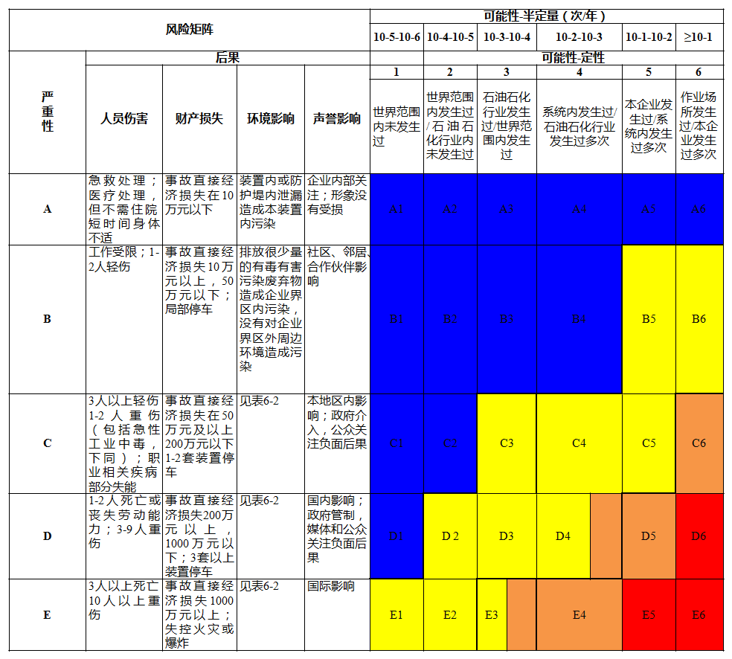
六、链接资料
事故隐患定义
结合企业风险可接受能力，制定定性风险评估准则

Slide 141
六、链接资料
事故隐患定义
风险控制措施的优先次序：
本质安全(消除∕替代)
工程控制（硬件：隔离、上锁、联锁等）
管理控制（软件：程序、规范等）
个人防护（PPE）

Slide 142
六、链接资料
事故隐患定义
基于风险的安全管理的核心是对危险源进行风险辨识，依据辨识出的风险采取管控措施，通过对管控措施的有效监控，以保证装置的安全生产运行。对管控措施的监控便是我们常说的安全风险隐患排查，当对失效或缺失的管控措施进行恢复、建立时，便是隐患治理。
通过对风险、事故隐患、风险管控措施与隐患治理之间关系的进一步梳理，可以更好地理解《关于实施遏制重特大事故工作指南构建双重预防机制的意见》（安委办2016年11号）的双重预防机制的内涵与要求，即以安全风险辨识和分级管控为基础，以隐患排查和治理为手段，把风险控制挺在隐患前面，从源头系统识别风险、控制风险，并通过隐患排查，及时寻找出风险控制过程可能出现的缺失、漏洞及风险控制失效环节，把隐患消灭在事故发生之前。
返回

Slide 143
六、链接资料
1.1安全领导能力
领导的最低行为是
指导安全生产工作的最高标准
Notes:
领导的一言一行都体现安全第一；时刻掌握体系运行情况

Slide 144
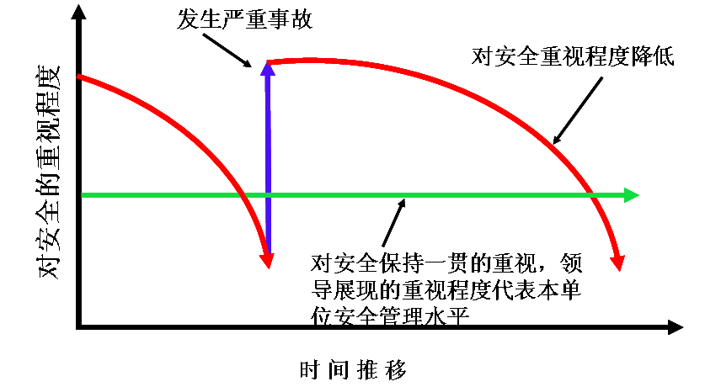
六、链接资料
1.1安全领导能力
加强组织领导 强化化工过程管理 走出事故怪圈

Slide 145
六、链接资料
1.1安全领导能力
加强化工过程安全管理的需要（欧盟专家）
企业实施过程安全管理必须遵循以下五点要求：
一是强而有效的领导，建立自上而下的安全文化；
二是明确每个要素的职责分工，全员参与；
三是利用科学的工具和方法找准管理的切入点；
四是尽可能地培养内部专家力量；
五是充分保证员工的纪律性，确保在任何时候都以正确的方式完成每项工作

Slide 146
六、链接资料
1.1安全领导能力
（3）如何提高领导力:先进的安全生产理念、科学的安全生产战略和目标、率先垂范的示范效应(一把手的最低表现是下级的最高要求）、有效运行的完善的管理体系、保障到位、考核（奖惩）、培养良好的安全文化。
  领导是否重视安全，DNV从19个方面考察：
  国际大公司把安全领导力做为任职前提条件
  （DOW新厂长上任三个月提交安全管理报告）

Slide 147
企业主要负责人应具备的安全生产素养
六、链接资料
1.1安全领导能力
  法律意识：严格依法经营。安全生产事故入刑门槛：
  经济损失100万元、或者一人死亡、或者三人重伤。“天
  津8.12”事故主要负责人于宏伟被死缓判。
  风险意识：化学品风险、工艺路线风险、设备仪表公用工程失效风险、作业风险、管理风险等
  社会责任：负责任、受尊敬
  安全生产知识和安全领导力
  深刻理解安全生产根本问题是人的问题
  准确理解对企业安全生产“全面负责”的含义

Slide 148
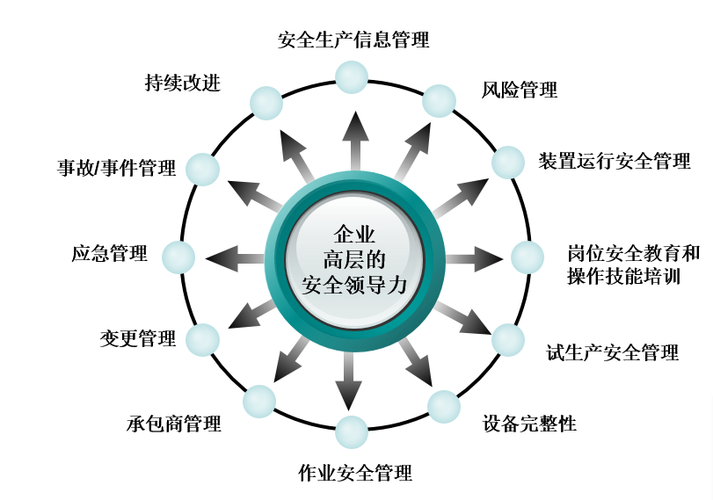
六、链接资料
1.1安全领导能力
Notes:
进：安全文化还要依靠持续不断地执行一套科学的体系来养成； 各管各的
出：为什么需要这样的一些管理要素？ PSM的核心是风险管理，是根据风险管控的思路去设计的。问号？这么要素怎么去管控风险？

Slide 149
六、链接资料
1.1安全领导能力
管理风险，控制危险，预防事故，
是企业安全管理的核心内容。
作为企业主要负责人，您该如何管？

Slide 150

管理层的行为改变是核心
六、链接资料
1.1安全领导能力
01
管理层必须承诺和建立起零事故“安全文化”
02
强有力的专业安全人员和安全技术保障
03
全体员工的直接参与是关键
管理层主动引领创新
04

Slide 151
六、链接资料
管理层的领导力和承诺
公司安全生产方针：
公司安全生产目标：
承诺在安全管理中的各项安全职责，尤其是个人行动计划：
  提供充足的人力、物力、财力支持，充分调动各种资源，确保公司安全生产目标的实现
  不断提高自己安全生产知识和管理能力，不违章指挥，监督检查对安全生产各项规章制度执行情况，及时纠正失职和违章行为
  组织并带头公司安全生产大检查，落实重大事故隐患的整改措施，及时排查、整改、消除事故隐患
… …
Notes:
生产必须安全

Slide 152
管理层的领导力和承诺
六、链接资料
安全工作环境的基础来自于看得见的管理层承诺
组织
方针政策
责任和职责
目标和指标
事故调查
看得见的管理层承诺
标准
支持性的安全专业人员
激励机制
审核/观察
培训
沟通

Slide 153
承诺的关键是行动
六、链接资料
以身作则，说到做到：使员工可以“看到”、“听到”、“体验到”领导者对安全工作的承诺
率先垂范，用行动去履行自己的管理承诺
个人行动计划
带头遵守安全规定
带头进行安全检查
参加班组会议
安全经验分享
引导相关方执行安全标准、接受安全标准
对管理体系定期审核
… …

Slide 154
六、链接资料
领导“身先士卒” 的实践
带头宣贯安全理念
带头遵守安全管理体系
带头实施个人安全行动
带头讲授安全课程
带头实施安全辅导
带头开展安全风险识别
带头参与事件调查
带头开展安全经验分享活动
身先士卒
有感领导
Notes:
杜邦“两表一书”中的“个人计划行动书”；带头为安全做诊断
各分公司经理，你们考虑考虑 用于安全的时间占整个工作时间多少？ 最佳实践：20-30%

Slide 155
展示有感领导的途径
六、链接资料
制定个人安全行动计划
可量化原则
可执行原则
可坚持原则
可更新原则
可视、可感受原则
行动计划制定原则

Slide 156
展示有感领导的途径
六、链接资料
个人行动计划实施步骤
根据自己分管业务和承诺制定计划
计划制定完毕必须与直线上级领导沟通
计划备案、公示
实施计划
每半年要与直线上级领导汇报计划执行情况
每年向直线上级领导提交计划完成情况
审核（计划实施证据、访谈员工感受）
业绩考核

Slide 157
展示有感领导的途径
六、链接资料
个人行动计划表---计划制定与备案
姓名： × × × 单位 ： × × × 职务： × × ×
序号 | 个人安全行动工作项目 | 具体工作内容 | 活动频次 计划完成时间 | 实施记录 (是否完成) | 备注
一、 | 组织开展隐患管理与监控 | 对部门重大隐患治理、受控情况进行跟踪检查。 | 每月
二、 | 安全观察与沟通 | 坚持现场开展安全审核。 | 每周
三、 | 事故跟踪 | 对本部门事故事件防范措施的落实情况进行跟踪。 | 随机
四、 | 组织部门月度安全会议 | 分析本部门安全工作现状，提出改进建议。 | 每月
直线领导对计划的审核意见： 同意 签字：× × × 年 月 日
直线领导对计划完成情况的考核意见： 签字： × × × 年 月 日
× × ×

Slide 158
展示有感领导的途径
六、链接资料
个人行动计划表---计划完成与备案
姓名： × × × 单位 ： × × × 职务： × × ×
序号 | 个人安全行动工作项目 | 具体工作内容 | 活动频次 计划完成时间 | 实施记录 (是否完成) | 备注
一、 | 组织开展隐患管理与监控 | 对部门重大隐患治理、受控情况进行跟踪检查。 | 每月 | 完成
二、 | 安全观察与沟通 | 坚持现场开展安全审核。 | 每周 | 完成
三、 | 事故跟踪 | 对本部门事故事件防范措施的落实情况进行跟踪。 | 随机 | 完成
四、 | 组织部门月度安全会议 | 分析本部门安全工作现状，提出改进建议。 | 每月 | 完成
直线领导对计划的审核意见： 同意 签字： × × × 年 月 日
直线领导对计划完成情况的考核意见： 经审查完成计划 签字： × × × 年 月 日

Slide 159
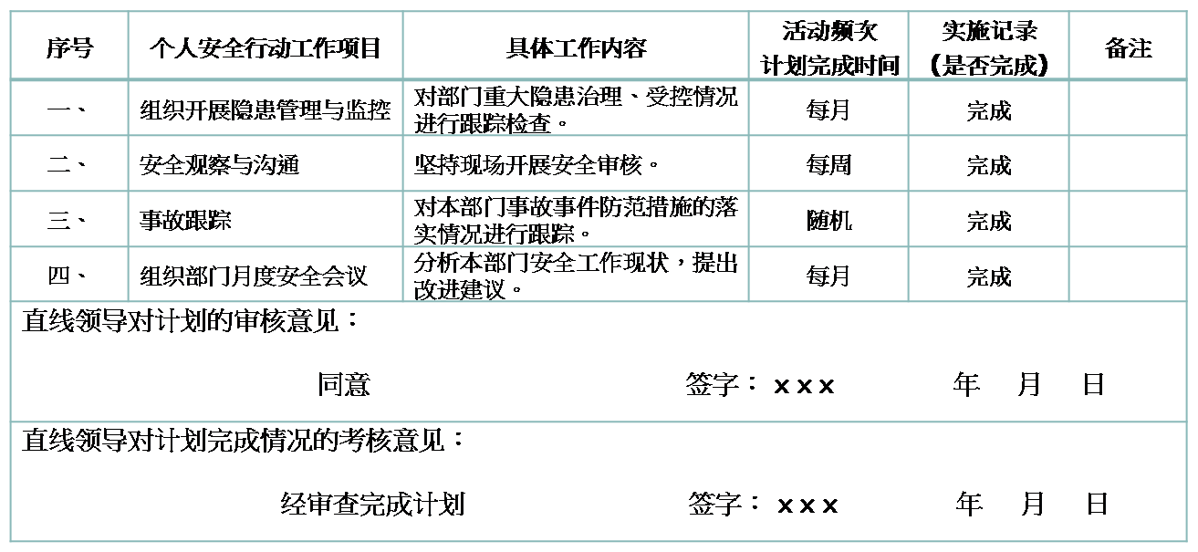
展示有感领导的途径
六、链接资料
行动计划公示 接受员工监督
姓名： × × × 单位 ： × × × 职务： × × ×

Slide 160
展示有感领导的途径
六、链接资料
安全观察与沟通
6、感谢
1、观察
人员的反应
人员的位置
个人安全装备
工具与设备
程序与环境
5. 启发
2. 表扬
4. 沟通
3. 讨论

Slide 161
“安全观察与沟通” 实践
六、链接资料
检查人员 | 最低检查频率 | 审核范围
公司总经理 | 1次/两月 | 选择公司的任意区域
公司副总经理/ 安全总监/ 总经理助理/ 副总师 | 1次/月 | 选择公司的任意区域
生产处室领导 | 2次/月 | 选择所属基层单位的任意区域
生产/检修单位领导 | 1次/周 | 本单位管辖的生产/检修/办公区域
班组长 | 1次/周 | 本班区域
返回
Notes:
带头为安全做诊断

Slide 162
安全生产信息管理
六、链接资料
在《化工企业工艺安全管理实施导则》（AQ/T3034-2010）中，安全生产信息管理是过程安全管理中的第一个要素，是实施过程安全管理的基础，贯穿于化工生产的研发、设计、施工、开车、运行等整个生命周期中。
对风险的理解依赖于过程知识，因此安全生产信息管理是整个基于风险的过程安全管理概念的支柱，如制度、规程、培训、设备完好性、变更管理、事件管理、工艺管理等，每一个要素的形成与完善都离不开安全生产信息。
但目前来说，大部分企业对安全生产信息管理不重视，尤其是一些精细化工企业，涉及到数量较多的危险化学品，复杂的工艺反应过程，但很少企业能较好地收集与管理所涉及到的化学品的危害信息、工艺技术信息和工艺设备信息，近些年因企业对安全生产信息不解所成的事故频发，如2017年就发生了以下几起因安全生产信息缺失所造成的较大事故。

Slide 163
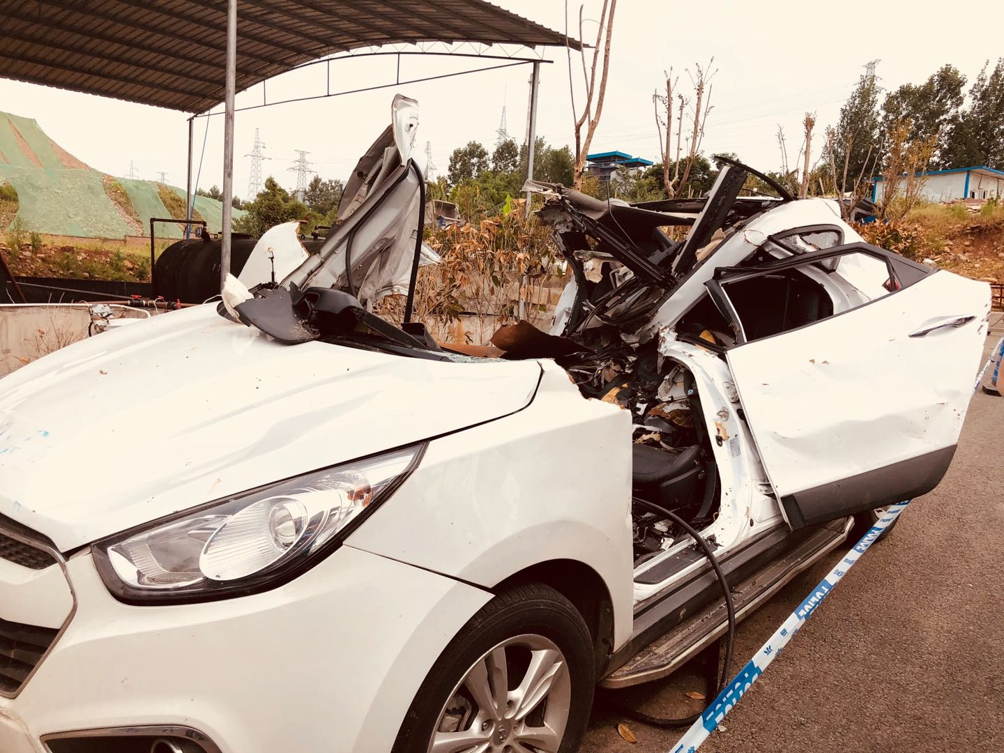
宜宾恒达科技有限公司“ 7·12 ”重大爆炸事故
2018年7月12日晚18时42分33秒，位于四川省江安县工业园区的宜宾恒达科技有限公司发生爆炸着火事故，共造成19人死亡、12人受伤，爆炸还造成二、三车间起火燃烧，过火面积1800m²，一车间、库房、烘干房、分析室、办公楼等建筑受到不同程度破坏。
视频

Slide 164
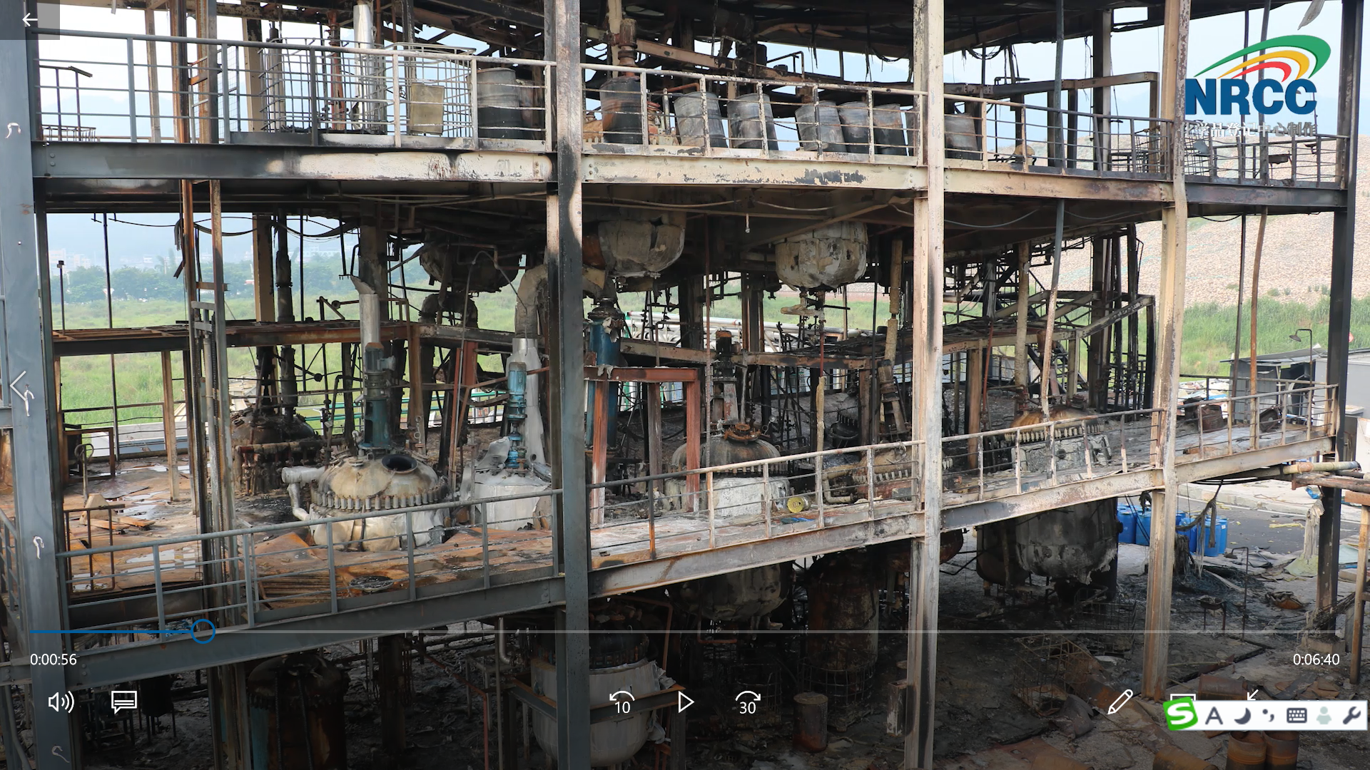
宜宾恒达科技有限公司“ 7·12 ”重大爆炸事故
2018年7月12日晚18时42分33秒，位于四川省江安县工业园区的宜宾恒达科技有限公司发生爆炸着火事故，共造成19人死亡、12人受伤，爆炸还造成二、三车间起火燃烧，过火面积1800m²，一车间、库房、烘干房、分析室、办公楼等建筑受到不同程度破坏。

Slide 165
宜宾恒达科技有限公司“ 7·12 ”重大爆炸事故
宜宾恒达公司在生产咪草烟的过程中，操作人员将无包装标识的氯酸钠当作2-氨基-2,3-二甲基丁酰胺（以下简称丁酰胺），补充投入到2R301釜中进行脱水操作。在搅拌状态下，丁酰胺-氯酸钠混合物形成具有迅速爆燃能力的爆炸体系，开启蒸汽加热后，丁酰胺-氯酸钠混合物的摩擦及撞击感度随着釜内温度升高而升高，在物料之间、物料与釜内附件和内壁相互撞击、摩擦下，引起釜内的丁酰胺-氯酸钠混合物发生化学爆炸，爆炸导致釜体解体。
随釜体解体过程冲出的高温甲苯蒸气，迅速与外部空气形成爆炸性混合物并产生二次爆炸，同时引起车间现场存放的氯酸钠、甲苯与甲醇等物料殉爆殉燃和二车间、三车间着火燃烧，进一步扩大了事故后果，造成重大人员伤亡和财产损失。

Slide 166
宜宾恒达科技有限公司“ 7·12 ”重大爆炸事故
根本不具备安全生产条件及能力
（1）生产工艺未经正规设计。
（2）基本未安装安全设施。
（3）安全管理极其混乱。
（4）安全管理人员、操作人员素质能力无法满足安全要求。

Slide 167
安全生产信息管理
六、链接资料
工艺技术信息
工艺设备信息
化学品危险性信息
安全生产信息管理

Slide 168
六、链接资料
安全生产信息管理
1.化学品危险性信息至少应包括：
1）物理化学危险性
a.物化性质，如物态、形状、颜色、气味、沸点、密度、溶解度、闪点、爆炸极限、自燃点、引燃温度、PH值、饱和蒸气压、熔点、燃烧热等。
b.腐蚀性数据，如腐蚀性以及对材质的不相容性等。
c.物质稳定性，如受热是否分解或聚合，起始放热温度（应说明测试条件），放热量；暴露于空气时是否稳定，被撞击、摩擦时是否稳定等；是否属于重点监管的危险化学品等。
d.混存的危险性，如与其它物质混合时的不良后果，混合后是否发生反应，混存避免接触的要求等。
e.化学品泄漏处置方法。
2）健康危害，包括急性毒性、皮肤腐蚀、吸入危害等。
3）环境危害，包括对水体、大气、土壤影响等。

Slide 169
安全生产信息管理
六、链接资料
2.工艺技术信息至少应包括：
1）工艺原理资料。
2）物料平衡表。
3）带控制点的管道仪表流程图(P&ID)；工艺物料平衡图（PFD）。
4）工艺参数（如温度、压力、流量、液位等）的安全操作范围或正常操作范围。
5）工艺描述，包括潜在的副反应和失控反应；注明是否属于重点监管的危险化工工艺及国内首次使用的工艺。
6）设计的物料最大存储量。
7）超出操作范围的后果描述。

Slide 170
安全生产信息管理
六、链接资料
3.工艺设备信息至少应包括：
1）材质、设备选型。
2）设备数据表。
3）管道数据表。
4）危险场所（爆炸性气体环境或可燃性粉尘环境）划分图。
5）电气防爆防护等级。
6）泄压系统设计及其设计基础。
7）通风系统的设计图及计算书。
8）适用的设计标准或规范。
9）仪表控制系统。如基本过程控制系统（BPCS）、安全仪表系统（SIS）、气体泄漏检测报警系统（GDS）等。
10）电气系统图，如单线图、接地连接线图等。
11）安全系统，如联锁、监测或紧急停车系统等。
12）厂区平面布置图、设备平面布置图、地下管网布置图。
13）消防系统的设计及其设计基础。
14）应急系统，如紧急报警和通讯系统，备用电力系统（如柴油发电机或UPS）等。

Slide 171
安全生产信息管理
六、链接资料
安全生产信息管理要求
（1）全面收集安全生产信息。
（2）充分利用安全生产信息。
（3）建立安全生产信息管理制度。
★建立管理制度：时间间隔、途径、识别、应用。
★明确管理部门：企业管理部？法律事务部？安全环保部？
★明确责任部门：按职责分工，各部门收集本专业所涉及的安全生产信息。
★转化并利用：转化为企业制度并及时更新。

Slide 172
安全生产信息管理
六、链接资料
安全生产信息的主要来源
（1）制造商或供应商的化学品安全技术说明书。
（2）项目工艺技术包的供应商或工程项目总承包商的基础工艺技术信息。
（3）设计单位的详细工艺系统信息，包括详细设计图纸、文件和计算书等。
（4）设备供应商的设备资料，包括设备手册和图纸、维修和操作指南、故障处理等。
（5）设备和管道完工试验报告、单机和系统调试报告、监理报告、特种设备检验报告、消防验收报告、职业卫生验收报告、设备检验检测报告等资料。
（6）企业各阶段完成的安全评价报告、危害识别与风险分析报告、安全检查和安全审核报告等资料；
（7）法律法规、标准、政府规范性文件和要求。
（8）企业内部的事故调查与分析报告和同类企业的经验及事故教训。
（9）上级单位和政府的应急预案。
返回

Slide 173
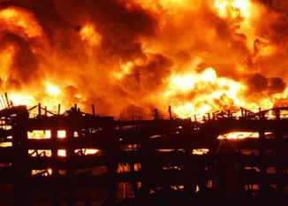
腾龙芳烃公司“4·6”爆炸着火事故
2015年4月6日18时56分，漳州古雷腾龙芳烃(漳州)有限公司二甲苯装置在停产检修后开工引料操作过程中出现压力和流量波动，引发液击，存在焊接质量问题的管道焊口作为最薄弱处断裂。管线开裂泄漏出的物料扩散后被鼓风机吸入风道，经空气预热器后进入加热炉炉膛，被炉膛内高温引爆，爆炸力量撞裂储罐先后着火。造成6人受伤(其中5人被冲击波震碎的玻璃刮伤) 。

Slide 174
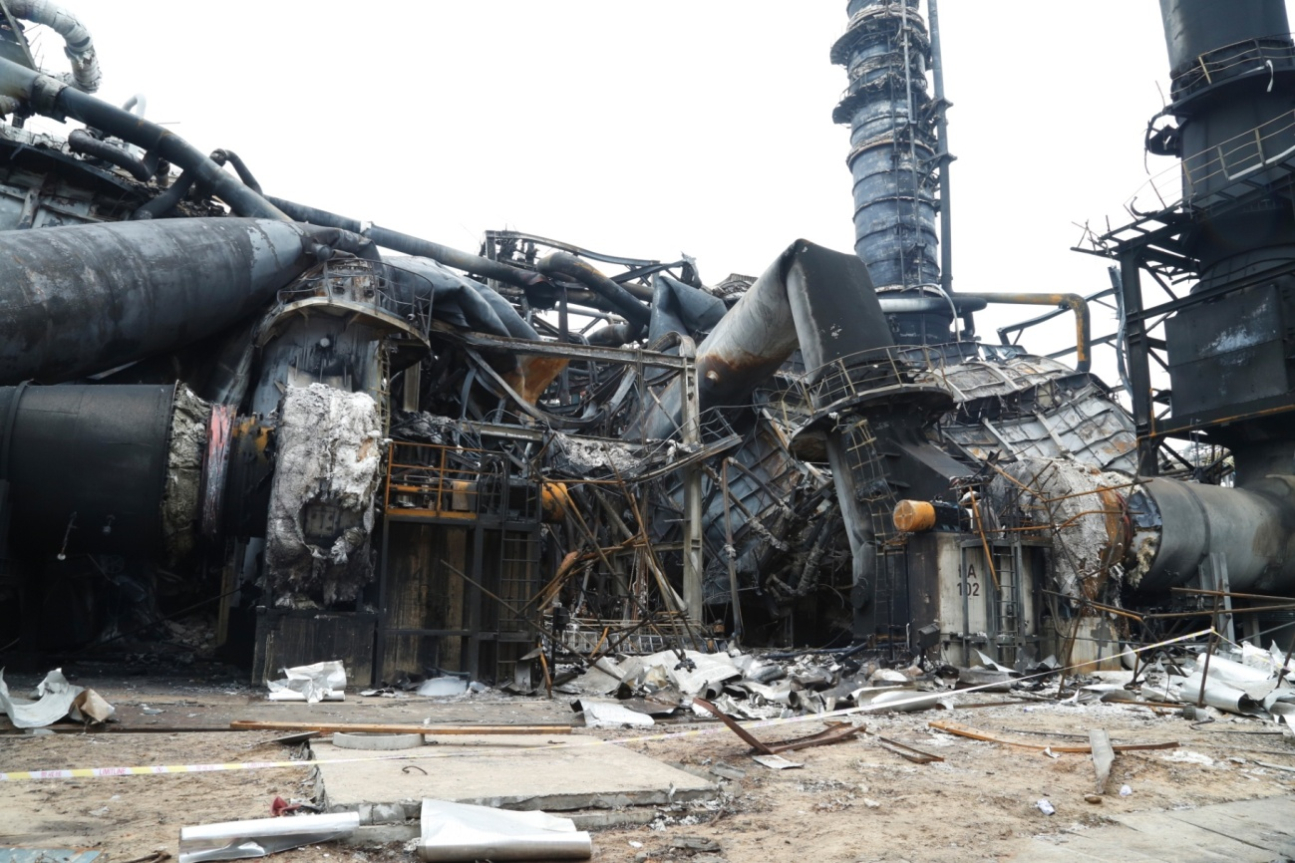
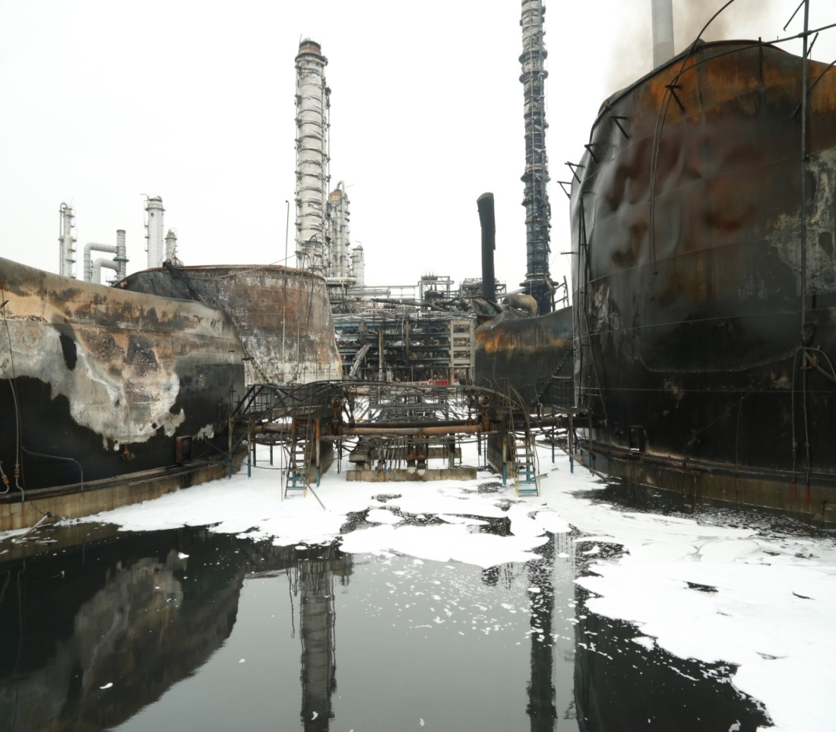
腾龙芳烃公司“4·6”爆炸着火事故

Slide 175
腾龙芳烃公司“4·6”爆炸着火事故
事故间接原因
之一：工艺安全管理不到位。
1.二甲苯单元工艺操作规程不完善，未根据实际情况及时修订，操作人员工艺操作不当产生液击。
2.工艺联锁、报警管理制度不落实，解除工艺联锁未办理报批手续。
3.试生产期间，事故装置长时间处于高负荷甚至超负荷状态运行。
之二：对未遂事故未分析原因，未采取相应措施，而是拒不执行省安监局下发的停产指令，违规试生产；超批准范围建设与试生产。

Slide 176
腾龙芳烃公司“4·6”爆炸着火事故
工程建设期间，工程建设、设备设施采用最低价中标方式招标，工程建设质量较差。施工单位中石化四建设有限公司未经业主同意，私自将项目分包给扬子工业设备安装有限公司。扬子工业设备安装有限公司不认真施工，施工现场专业工程师无证上岗；焊工班长对焊工管理不严；焊工未严格按要求施焊，焊接质量差，埋下事故隐患。岳阳巨源检测有限公司未认真履行检测机构的职责，管理混乱，招收12名无证检测人员从事芳烃装置检测工作，事故管道检测人员无证上岗，检测结果与此次事故调查中复测数据不符，涉嫌造假。

Slide 177
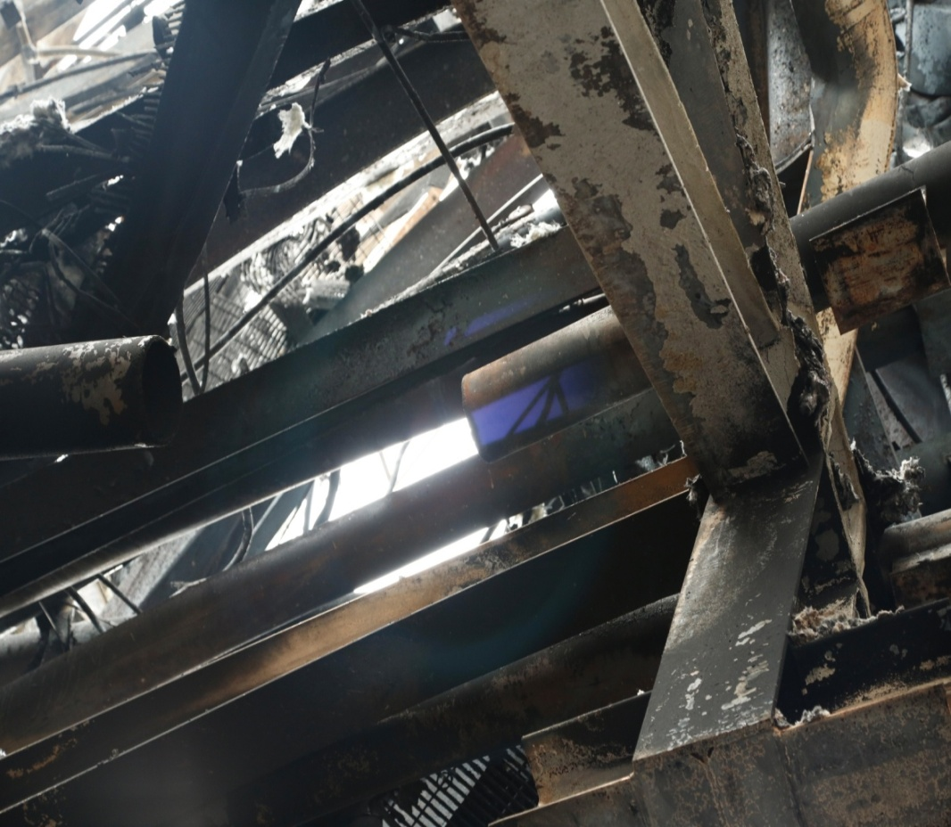
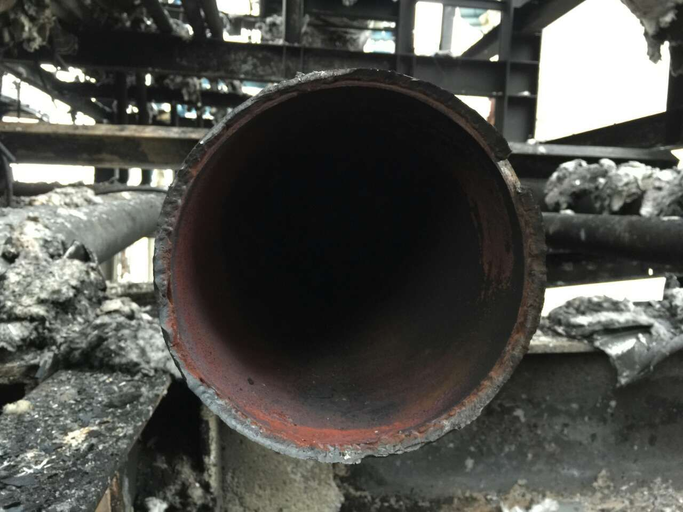
腾龙芳烃公司“4·6”爆炸着火事故
断开的管线
事故教训：降低成本要以不影响安全生产为前提
返回

Slide 178
六、链接资料
设备完好性
（1）建立并不断完善设备管理制度。
建立设备台账管理制度。
建立装置泄漏监（检）测管理制度：总局2014年8月29日印发《关于加强化工企业泄漏管理的指导意见》（安监总管三〔2014〕94号）。
（2）设备安全运行管理。
开展设备预防性维修。
要定期监（检）测检查关键设备、连续监（检）测检查仪表，及时消除静设备密封件、动设备易损件的安全隐患。定期检查压力管道阀门、螺栓等附件的安全状态，及早发现和消除设备缺陷。

Slide 179
六、链接资料
设备完好性
（3）加强安全仪表功能安全管理。要在风险分析的基础上，确定安全仪表功能（SIF）及其相应的功能安全要求或安全完整性等级（SIL）。要按照《过程工业领域安全仪表系统的功能安全》（GB/T21109）和《石油化工安全仪表系统设计规范》的要求，设计、安装、管理和维护安全仪表系统。
总局2014年11月13日印发《关于加强化工安全仪表系统管理的指导意见》（安监总管三〔2014〕116号）
  自动化程度越高，装置规模越大，问题越突出。
  部分企业仍在观望未开展此项工作，时间十分紧迫。
  突出矛盾是缺乏安全仪表人才。

Slide 180
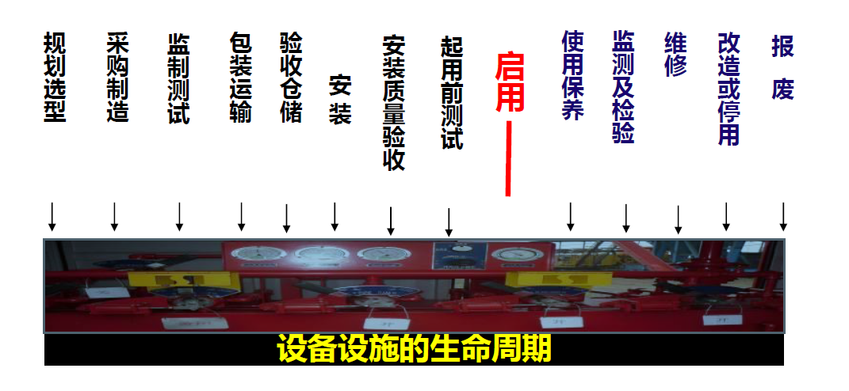
六、链接资料
设备完好性

Slide 181
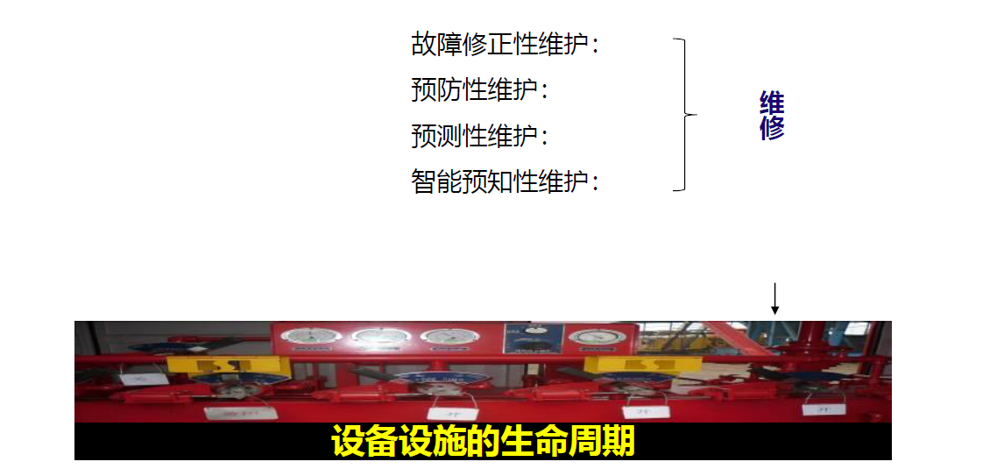
六、链接资料
设备完好性

Slide 182
六、链接资料
设备完好性
设备维修的策略
•正确区分设备的维修方式
•制定设备维护保养计划、检查制度
•有效开展预防性与预测性维护维修

Slide 183
六、链接资料
设备完好性
四种维护模式：
•故障修正性维护：故障后维修。
•预防性维护：安全阀校验，管道、压力容器定期检验，设备PPM。
•预测性维护：基于监测系统，对于设备进行监测，根据振动等评价进行检修。
•智能预知性维护：小范围进行，进行大数据分析，提出报警提示，确认后决定是否修理。

Slide 184
六、链接资料
设备完好性
事后维修也称故障性或纠正性维修，就是当设备发生故障后所进行的维修，设备发生故障或性能降低后，通过恢复性维修使设备能够暂时运行，并最终使设备恢复至正常状态所进行的一种维修工作。
特点为：
*设备可靠性差
* 设备效率低
* 增加维修加班时间
* 需要的备件库存大
* 成本高

Slide 185
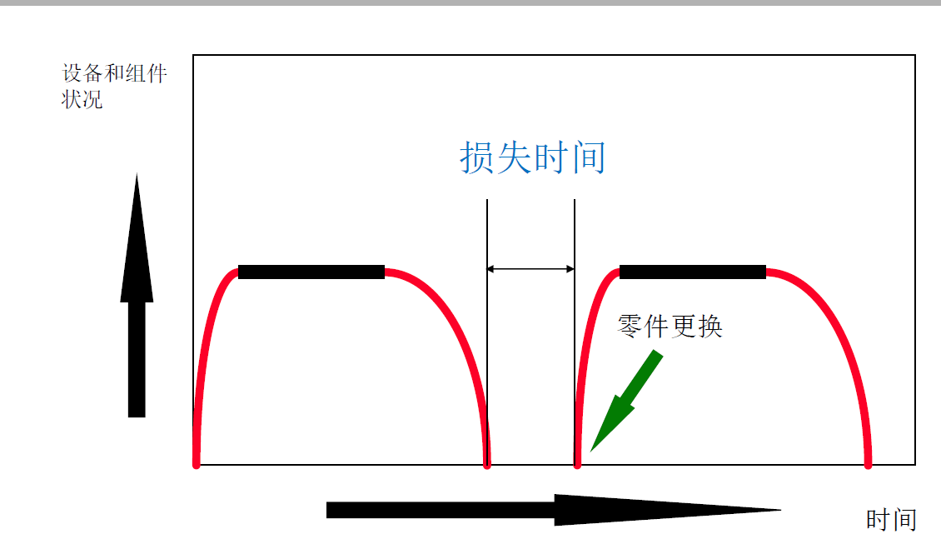
六、链接资料
设备完好性
事后维修及特点

Slide 186
六、链接资料
设备完好性
预防性维修是一种系统性的、预先排定的检查、测验及监控程序，目的在于防止早期故障、增加可靠性，同时延长设备的经济寿命。
预防性维修有定时更换、修理的方式和定期检查并根据检查结果来安排近期的检修计划的方式，后者是我们常用的。
特点：
* 以时间为基础的、系统性的；
* 计划、组织更好，减少了时间上的损失；
* 绝大部分故障能在发生前进行处理：
* 设备性能大大提高；
* 预防性计划的编制有些要依赖于技术管理人员的直觉与经验，依赖于设备的平均无故障时间。

Slide 187
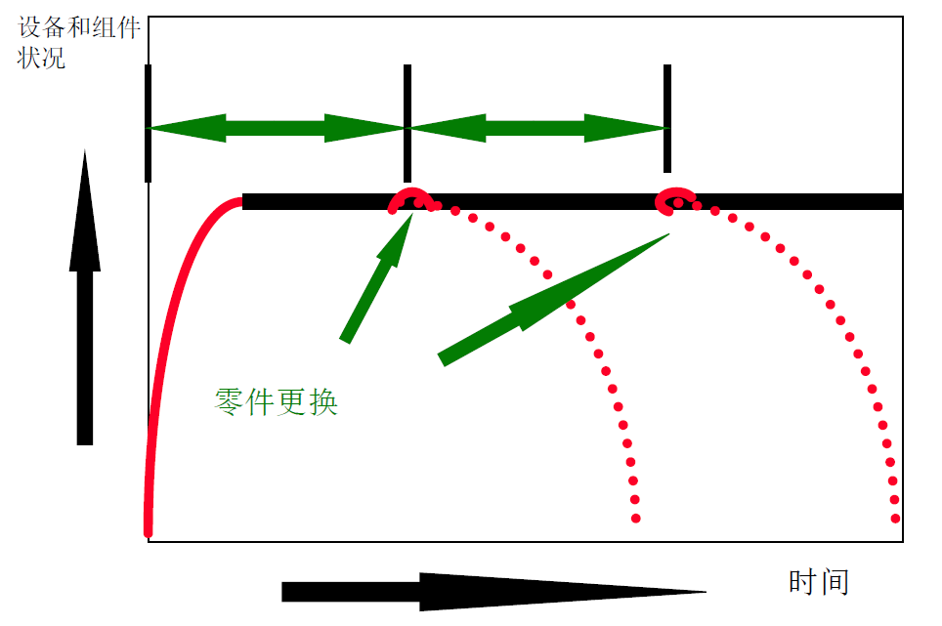
六、链接资料
设备完好性
预防性维修及特点

Slide 188
六、链接资料
设备完好性
预知性维修是一种根据设备运转状况来进行的一种更高级的预防性维修。能对设备的实际状况进行周期性监控及处理，能够为设备维修计划的编制提供数据，根据实际收集的数据，使我们所有的维修活动都可以按照“需要”为基础进行安排。
特点：
* 是一种预防性维修模式
*不依赖于设备的平均无故障时间；
* 监控设备的运转的实际数据
* 连续对参数（振动、温度记录、）进行监控和分析；
* 促进较高的设备利用率和可靠性；
* 延长设备的寿命；
* 大大降低维修成本。

Slide 189
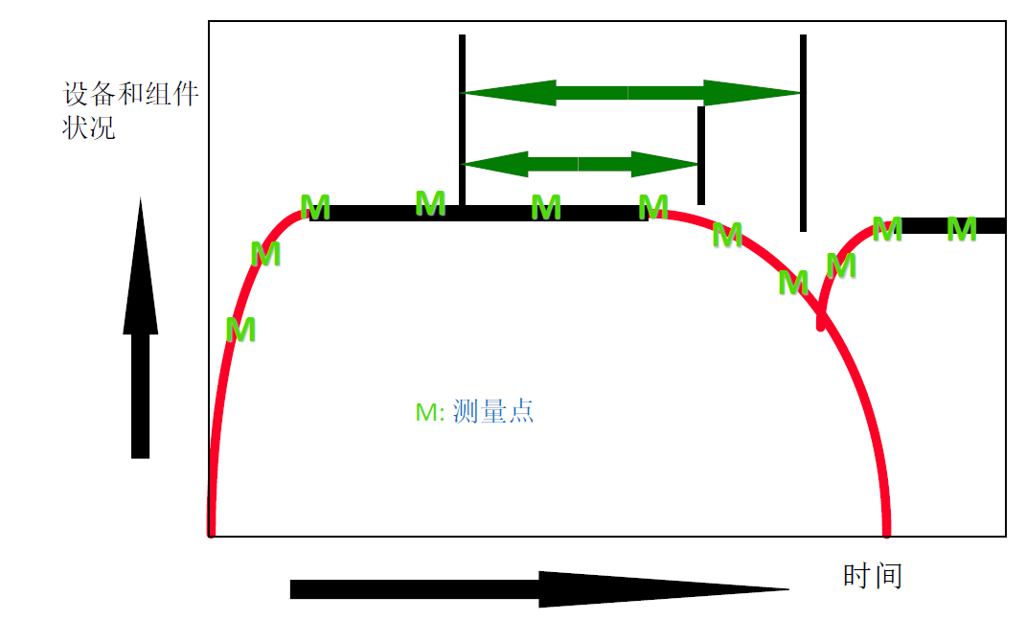
六、链接资料
设备完好性
预知性维修及特点

Slide 190
六、链接资料
设备完好性
智能预知性维护对设备故障的根源进行分析、监测、改正，通过对故障的风险分析，把风险分类，并制订相应的行动方案，尽最大可能消除故障的发生和减少不必要的修理工作。
特点：
* 运用多种分析方法来改进工作方法；
* 消除设备的故障根本原因
* 对重大和反复性及慢性故障原因进行分析并彻底解决；
* 智能预知性维护是在预测性维修之前的步骤。研究设备故障并建立方法以延长平均无故障时间。
返回

